Slide 1
Econometria
Valerio Potì
Bari 2020-2021

Slide 2
Inferenza statistica e dati sulla popolazione
Finora abbiamo assunto di lavorare con dati sull’intera popolazione
Che facciamo se non li abbiamo i dati su tutta la popolazione né è possibile ottenerli?
Dobbiamo fare inferenze statistiche sulla distribuzione del carattere nella una popolazione utilizzando dati relativi a un campione tratto dalla popolazione stessa
Ma come facciamo?...

Slide 3
Inferenza statistica e dati sulla popolazione
…ci vengono in aiuto due leggi della Natura o del Signore a seconda che siate credenti o meno.
Sono due regali dei suddetti con cui possiamo aprire squarci nell’incertezza e fare tutte le inferenze con cui costruiamo il mondo moderno (macchine, aerei, telefono cellulari, etc.)
Questi due regali sono
  La legge dei grandi numeri
  Il teorema del limite centrale

Slide 4
Inferenza statistica e dati sulla popolazione
Vedremo che questi due regali ci consentono di fare inferenza su (ovvero, imparare) la media e la media condizionale, che sono poi quello che molto spesso ci interessa.
Come sappiamo, la media condizionale è collegata alla regressione e dunque questi risultati ci consentono di fare inferenza anche sui modelli di regressione

Slide 5
INFERENZA statisticA I
(SULLA MEDIA / VALORE ATTESO)
Parte restante di capitoli 2-3

Slide 6
‘Ingredienti’ essenziali dell’inferenza statistica
Gli ingredienti principali di tale processo inferenziale sono i seguenti
Campionamento
Stima
Verifica di ipotesi
    Intervalli di confidenza
    Valori-p

Slide 7
(a) Campionamento
Campione
Un certo numero di individui (unità, scuole, osservazioni in momenti distinti su una stessa variabile, etc.) scelti dalla popolazione
Il campione è l’insieme di individui scelto, anche se nel linguaggio corrente si parla spesso di «campione di dati», facendo riferimento ai dati che il campione di individui consente di osservare
Assumeremo un campionamento casuale semplice
Scegliere a caso un certo numero di individui (distretto, unità) dalla popolazione: a) tutte le unità della popolazione hanno eguale probabilità di fare parte del campione; b) ogni campione di una data ampiezza ha la stessa probabilità di essere formato

Slide 8
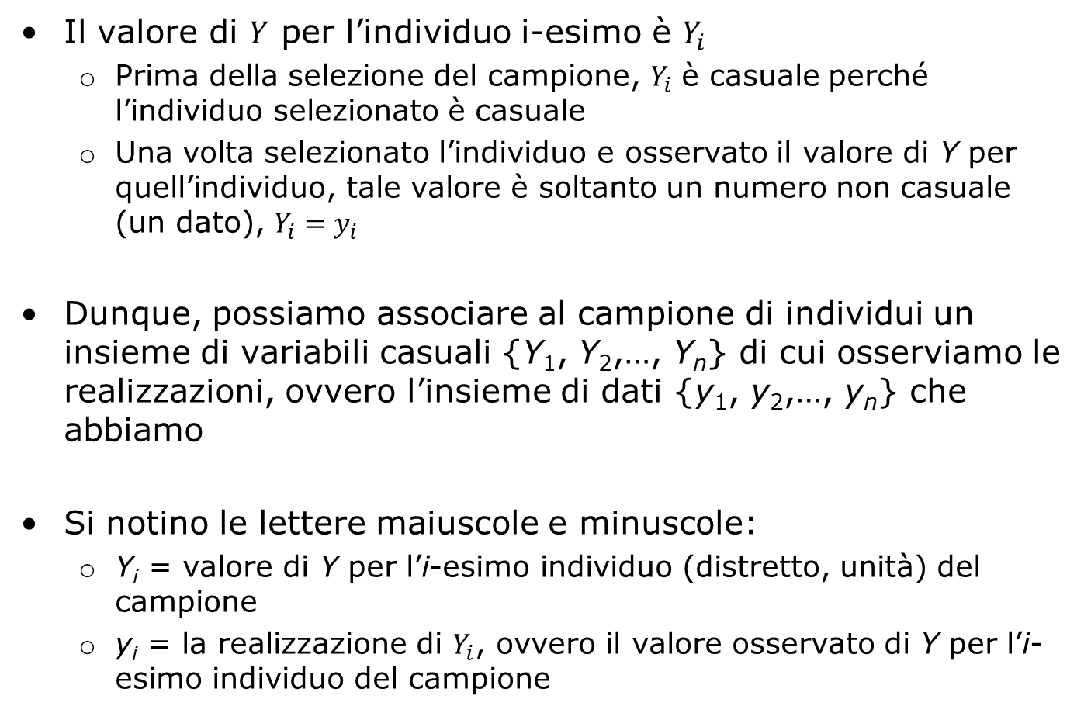
Campionamento casuale semplice
Il valore di $Y$ per l’individuo i-esimo è $Y_{i}$
  Prima della selezione del campione, $Y_{i}$ è casuale perché l’individuo selezionato è casuale
  Una volta selezionato l’individuo e osservato il valore di Y per quell’individuo, tale valore è soltanto un numero non casuale (un dato), $Y_{i}=y_{i}$
Dunque, possiamo associare al campione di individui un insieme di variabili casuali {Y₁, Y₂,…, Y_{n}} di cui osserviamo le realizzazioni, ovvero l’insieme di dati {y₁, y₂,…, y_{n}} che abbiamo
Si notino le lettere maiuscole e minuscole:
  Y_{i} = valore di Y per l’i-esimo individuo (distretto, unità) del campione
  y_{i} = la realizzazione di $Y_{i}$, ovvero il valore osservato di Y per l’i-esimo individuo del campione

Slide 9
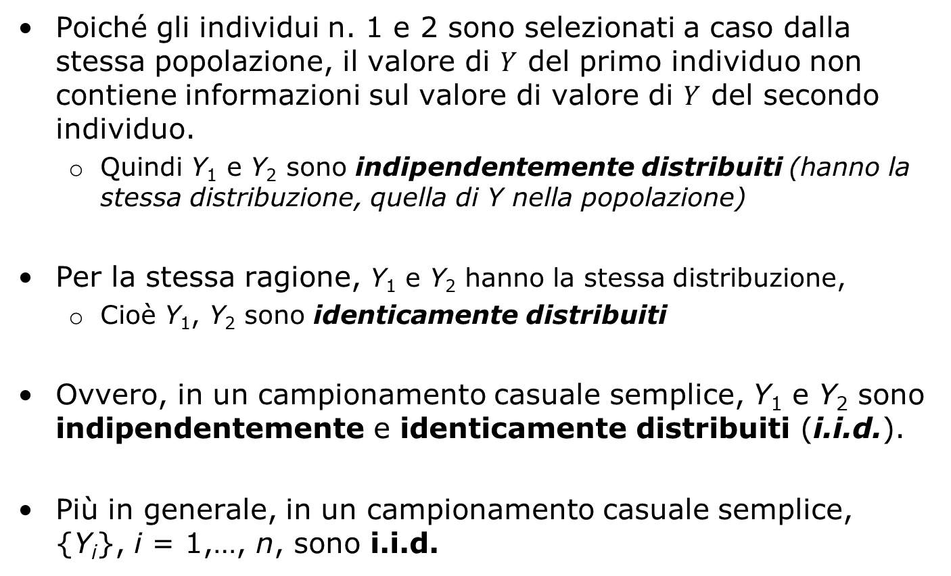
Distribuzione di Y₁,…,Y_{n} in un campionamento casuale semplice
Poiché gli individui n. 1 e 2 sono selezionati a caso dalla stessa popolazione, il valore di $Y$ del primo individuo non contiene informazioni sul valore di valore di $Y$ del secondo individuo.
  Quindi Y₁ e Y₂ sono indipendentemente distribuiti (hanno la stessa distribuzione, quella di Y nella popolazione)
Per la stessa ragione, Y₁ e Y₂ hanno la stessa distribuzione,
  Cioè Y₁, Y₂ sono identicamente distribuiti
Ovvero, in un campionamento casuale semplice, Y₁ e Y₂ sono indipendentemente e identicamente distribuiti (i.i.d.).
Più in generale, in un campionamento casuale semplice, {Y_{i}}, i = 1,…, n, sono i.i.d.

Slide 10
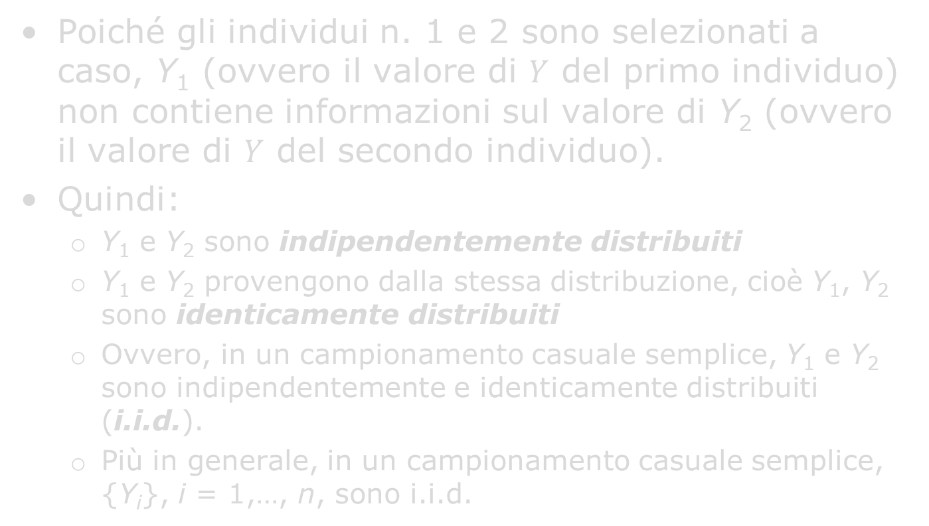
Distribuzione di Y₁,…,Y_{n} in un campionamento casuale semplice
Poiché gli individui n. 1 e 2 sono selezionati a caso, Y₁ (ovvero il valore di $Y$ del primo individuo) non contiene informazioni sul valore di Y₂ (ovvero il valore di $Y$ del secondo individuo).
Quindi:
  Y₁ e Y₂ sono indipendentemente distribuiti
  Y₁ e Y₂ provengono dalla stessa distribuzione, cioè Y₁, Y₂ sono identicamente distribuiti
  Ovvero, in un campionamento casuale semplice, Y₁ e Y₂ sono indipendentemente e identicamente distribuiti (i.i.d.).
  Più in generale, in un campionamento casuale semplice, {Y_{i}}, i = 1,…, n, sono i.i.d.
Dunque, proprio la casualità del campione implica che possiamo rappresentare le osservazioni sul carattere negli individui selezionati come realizzazioni di altrettante variabili aleatorie i.i.d.
NB: un campione casuale è rappresentativo

Slide 11
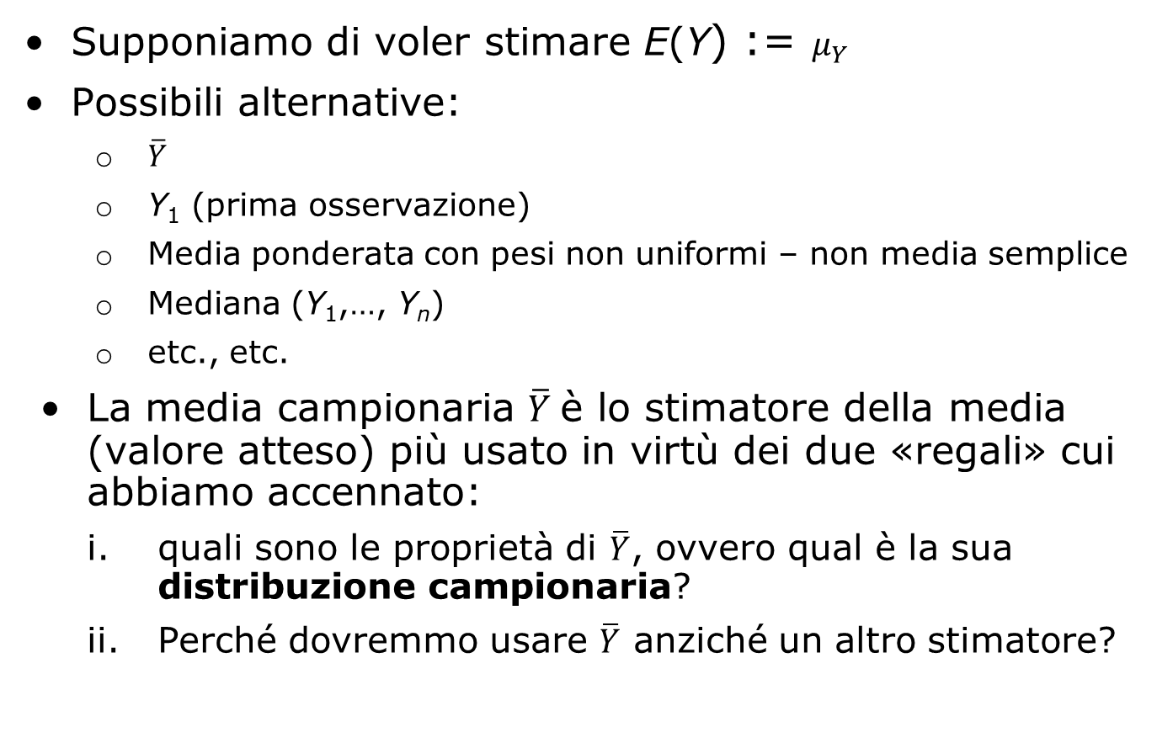
(b) Stima
Supponiamo di voler stimare E(Y) := $μ_{Y}$
Possibili alternative:
  $\overline{Y}$
  Y₁ (prima osservazione)
  Media ponderata con pesi non uniformi – non media semplice
  Mediana (Y₁,…, Y_{n})
  etc., etc.
La media campionaria $\overline{Y}$è lo stimatore della media (valore atteso) più usato in virtù dei due «regali» cui abbiamo accennato:
  quali sono le proprietà di $\overline{Y}$, ovvero qual è la sua distribuzione campionaria?
  Perché dovremmo usare $\overline{Y}$ anziché un altro stimatore?

Slide 12
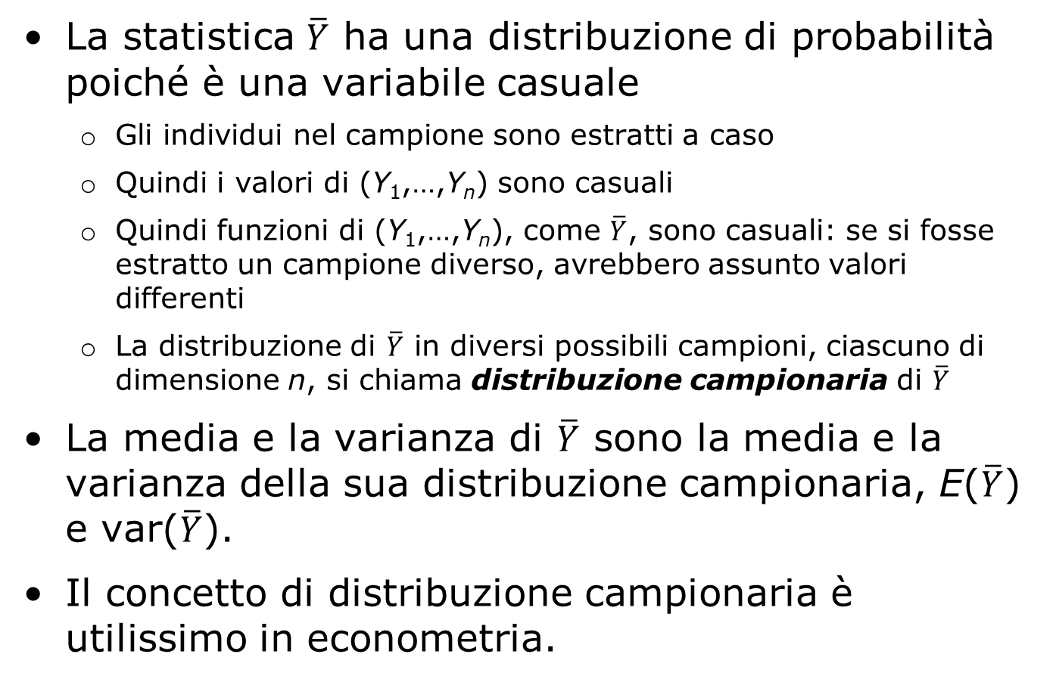
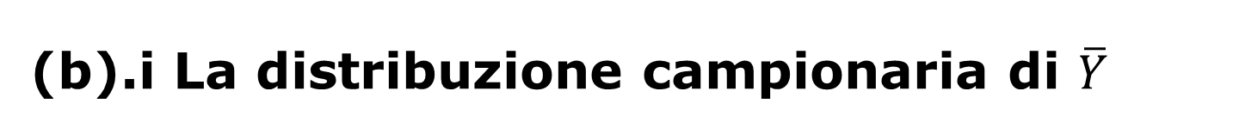
(b).i La distribuzione campionaria di $\overline{Y}$
La statistica $\overline{Y}$ ha una distribuzione di probabilità poiché è una variabile casuale
  Gli individui nel campione sono estratti a caso
  Quindi i valori di (Y₁,…,Y_{n}) sono casuali
  Quindi funzioni di (Y₁,…,Y_{n}), come $\overline{Y}$, sono casuali: se si fosse estratto un campione diverso, avrebbero assunto valori differenti
  La distribuzione di $\overline{Y}$ in diversi possibili campioni, ciascuno di dimensione n, si chiama distribuzione campionaria di $\overline{Y}$
La media e la varianza di $\overline{Y}$ sono la media e la varianza della sua distribuzione campionaria, E($\overline{Y}$) e var($\overline{Y}$).
Il concetto di distribuzione campionaria è utilissimo in econometria.

Slide 13

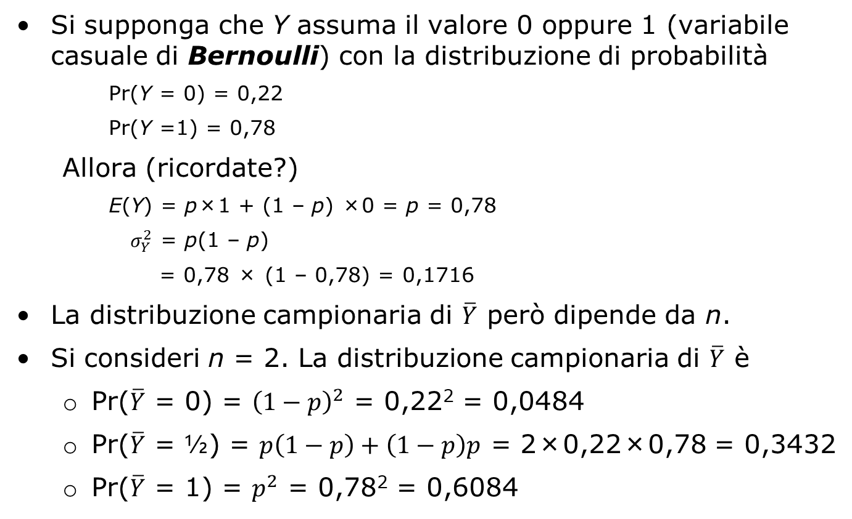
La distribuzione campionaria di $\overline{Y}$: Esempio
Si supponga che Y assuma il valore 0 oppure 1 (variabile casuale di Bernoulli) con la distribuzione di probabilità
    Pr(Y = 0) = 0,22
    Pr(Y =1) = 0,78
  Allora (ricordate?)
    E(Y) = p×1 + (1 – p) ×0 = p = 0,78
    $σ_{Y}^{2}$ = p(1 – p)
    = 0,78 × (1 – 0,78) = 0,1716
La distribuzione campionaria di $\overline{Y}$ però dipende da n.
Si consideri n = 2. La distribuzione campionaria di $\overline{Y}$ è
  Pr($\overline{Y}$ = 0) = ${\left(1−p\right)}^{2}$ = 0,22² = 0,0484
  Pr($\overline{Y}$ = ½) = $p\left(1−p\right)+\left(1−p\right)p$ = 2×0,22×0,78 = 0,3432
  Pr($\overline{Y}$ = 1) = $p^{2}$ = 0,78² = 0,6084
Notes:
$σ_{Y}^{2}$ = E[Y – E(Y)]²
= $p{\left(1−p\right)}^{2}+\left(1−p\right){\left(0−p\right)}^{2}$
$=p{\left(1−p\right)}^{2}+\left(1−p\right)p^{2}$
$=p\left(1+p^{2}−2p\right)+p^{2}−p^{3}$
$=p+p^{3}−2p^{2}+p^{2}−p^{3}$
$=p−p^{2}$
$=p(1−p)$
Oppure, più semplicemente,
$σ_{Y}^{2}$ = E[Y – E(Y)]² = $E(Y^{2}$)-$E{\left(Y\right)}^{2}$ = $p−p^{2}=p×(1−p)$

Slide 14

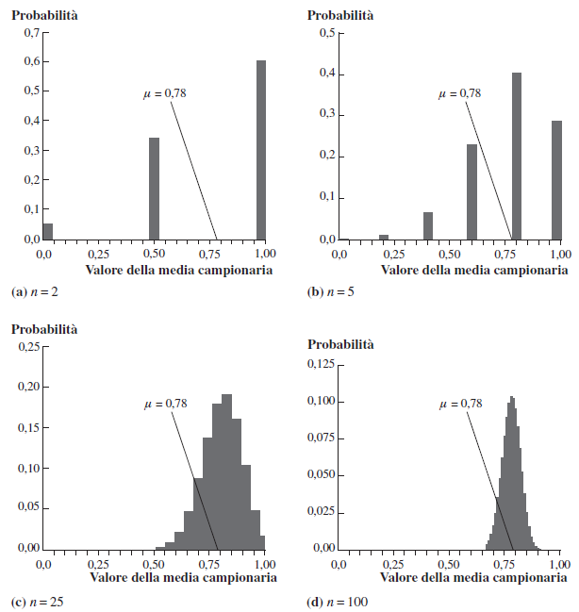
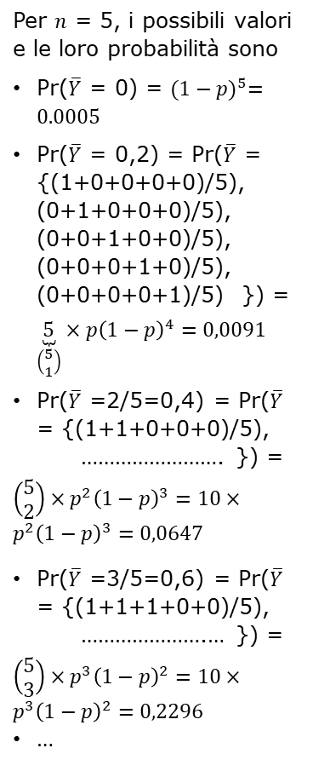
Distribuzione campionaria di quando Y è di Bernoulli (p = 0,78):
Per $n$ = 5, i possibili valori e le loro probabilità sono
Pr($\overline{Y}$ = 0) = ${(1−p)}^{5}=0.0005$
Pr($\overline{Y}$ = 0,2) = Pr($\overline{Y}$ = {(1+0+0+0+0)/5), (0+1+0+0+0)/5), (0+0+1+0+0)/5), (0+0+0+1+0)/5), (0+0+0+0+1)/5) }) = $\underset{\left(\begin{matrix}5 \\ 1\end{matrix}\right)}{\underbrace{5}}×p{\left(1−p\right)}^{4}=0,0091$
Pr($\overline{Y}$ =2/5=0,4) = Pr($\overline{Y}$ = {(1+1+0+0+0)/5),
……………………. }) = $\left(\begin{matrix}5 \\ 2\end{matrix}\right)×p^{2}{\left(1−p\right)}^{3}=10×p^{2}{\left(1−p\right)}^{3}=0,0647$
Pr($\overline{Y}$ =3/5=0,6) = Pr($\overline{Y}$ = {(1+1+1+0+0)/5),
………………….… }) = $\left(\begin{matrix}5 \\ 3\end{matrix}\right)×p^{3}{\left(1−p\right)}^{2}=10×p^{3}{\left(1−p\right)}^{2}=0,2296$
…
Notes:
Per $n$ = 5, i possibili valori e le loro probabilità sono
Pr($\overline{Y}$ = 0) = $p^{5}=0.0005$
Pr($\overline{Y}$ = 0,2) = Pr($\overline{Y}$ = {(1+0+0+0+0)/5), (0+1+0+0+0)/5), (0+0+1+0+0)/5), (0+0+0+1+0)/5), (0+0+0+0+1)/5) }) = $\underset{\left(\begin{matrix}5 \\ 1\end{matrix}\right)}{\underbrace{5}}×p{\left(1−p\right)}^{4}=0,0091$
Pr($\overline{Y}$ =2/5=0,4) = Pr($\overline{Y}$ = {(1+1+0+0+0)/5), … }) = $\left(\begin{matrix}5 \\ 2\end{matrix}\right)×p^{2}{\left(1−p\right)}^{3}=10×p^{2}{\left(1−p\right)}^{3}=0,0647$
Pr($\overline{Y}$ =3/5=0,6) = Pr($\overline{Y}$ = {(1+1+1+0+0)/5), … }) = $\left(\begin{matrix}5 \\ 3\end{matrix}\right)×p^{3}{\left(1−p\right)}^{2}=10×p^{3}{\left(1−p\right)}^{2}=0,2296$
…

Slide 15
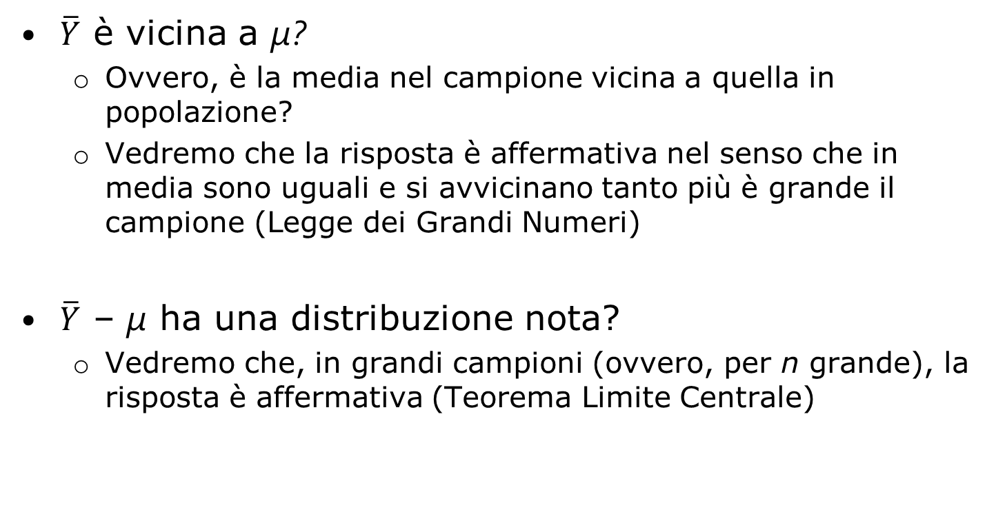
Cose che vogliamo sapere sulla distribuzione campionaria:
$\overline{Y}$ è vicina a μ?
  Ovvero, è la media nel campione vicina a quella in popolazione?
  Vedremo che la risposta è affermativa nel senso che in media sono uguali e si avvicinano tanto più è grande il campione (Legge dei Grandi Numeri)
$\overline{Y}$ – μ ha una distribuzione nota?
  Vedremo che, in grandi campioni (ovvero, per n grande), la risposta è affermativa (Teorema Limite Centrale)

Slide 16

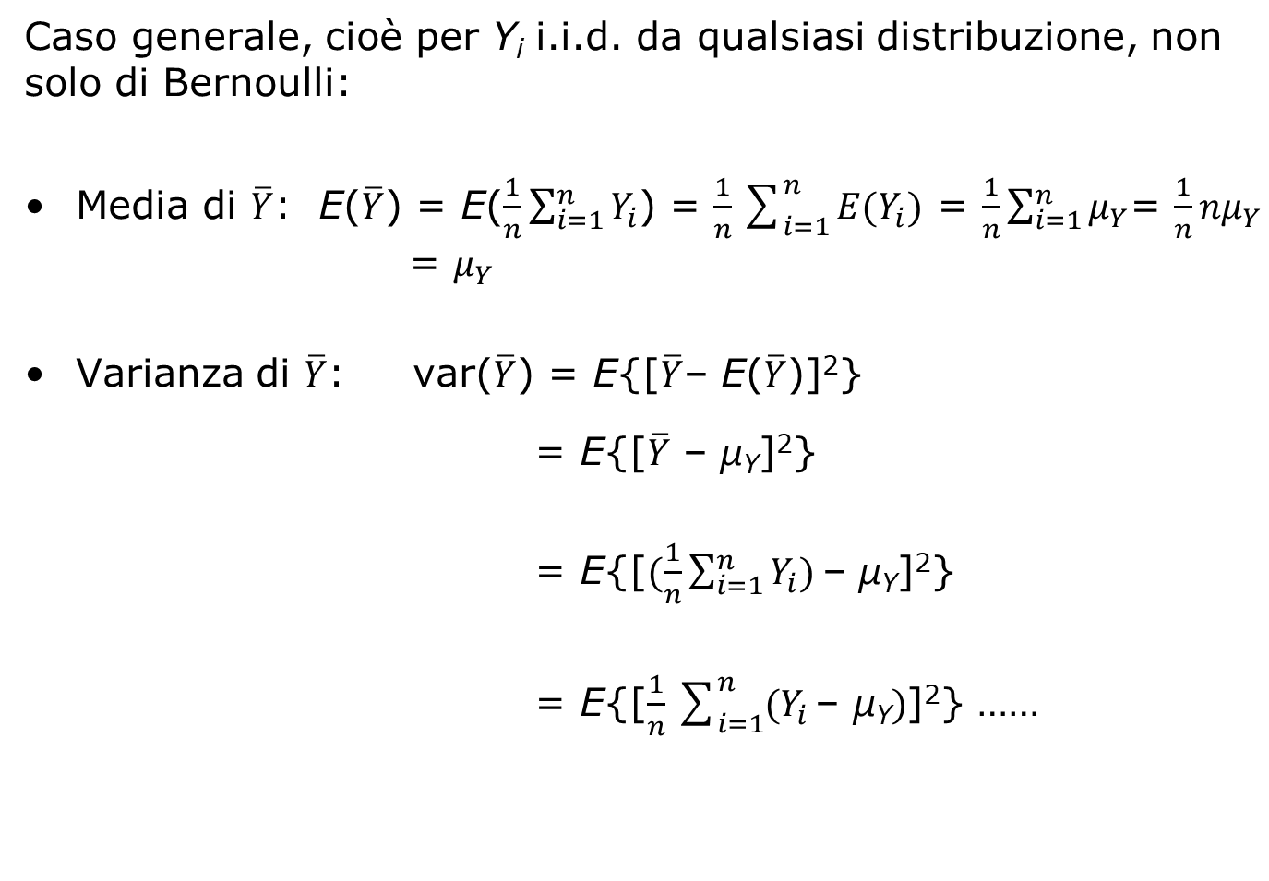
Media e varianza della distribuzione campionaria di $\overline{Y}$
Caso generale, cioè per Y_{i} i.i.d. da qualsiasi distribuzione, non solo di Bernoulli:
Media di $\overline{Y}$: E($\overline{Y}$) = E($\frac{1}{n}\sum_{i=1}^{n}{Y_{i}}$) = $\frac{1}{n}\sum_{i=1}^{n}{E(Y_{i})}$ = $\frac{1}{n}\sum_{i=1}^{n}{μ_{Y}}$= $\frac{1}{n}{nμ}_{Y}$ = $μ_{Y}$
Varianza di $\overline{Y}$: var($\overline{Y}$) = E{[$\overline{Y}$– E($\overline{Y}$)]²}
  = E{[$\overline{Y}$ – μ_{Y}]²}
  = E{[$(\frac{1}{n}\sum_{i=1}^{n}{Y_{i}})$– μ_{Y}]²}
  = E{[$\frac{1}{n}\sum_{i=1}^{n}{(Y_{i}}\text{– }\text{μ}\text{Y})$]²} ……

Slide 17
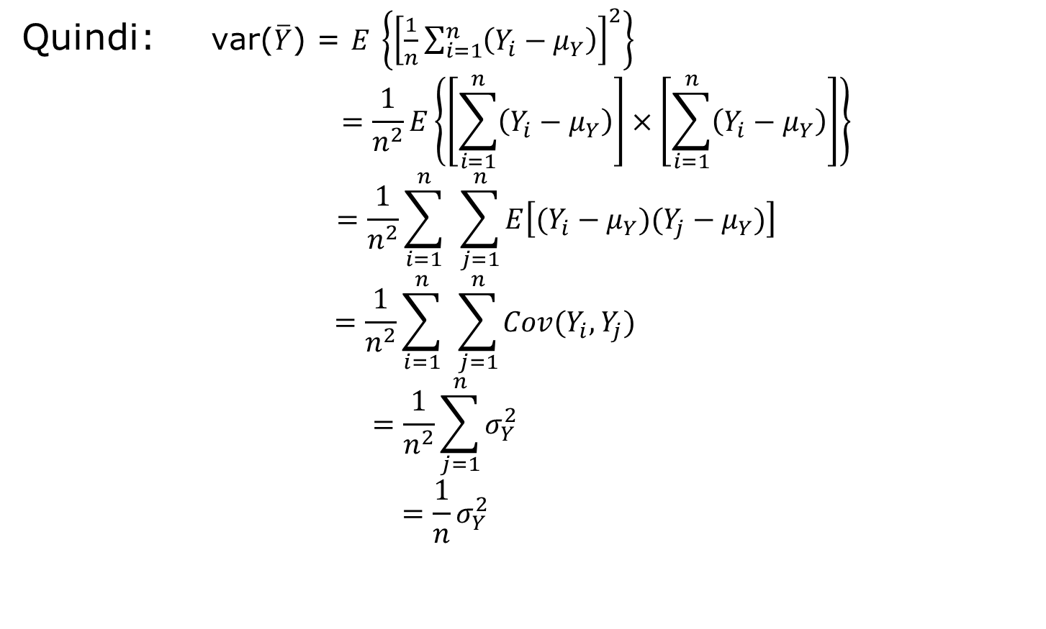

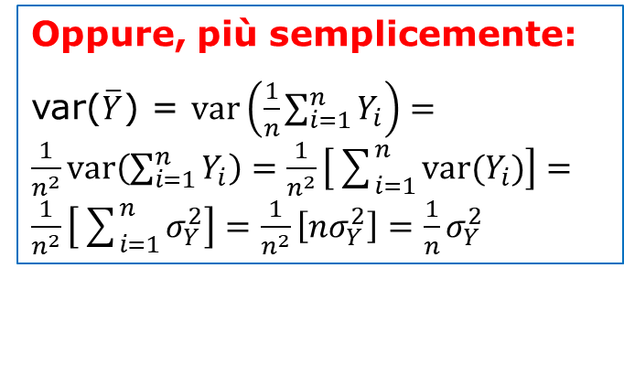
Var(aX) = $a^{2}$Var(X) [Ad esempio: Var(3 X) = $3^{2}$Var(X)]
Var(X+Y) = Var(X) + Var(Y)+ 2Cov(X,Y)
Quindi: var($\overline{Y}$) = $E$ $\left\{{\left[\frac{1}{n}\sum_{i=1}^{n}{\left(Y_{i}−μ_{Y}\right)}\right]}^{2}\right\}$
$$=\frac{1}{n^{2}}E\left\{\left[\sum_{i=1}^{n}{\left(Y_{i}−μ_{Y}\right)}\right]×\left[\sum_{i=1}^{n}{\left(Y_{i}−μ_{Y}\right)}\right]\right\}$$
$$=\frac{1}{n^{2}}\sum_{i=1}^{n}{ }\sum_{j=1}^{n}{E\left[(Y_{i}−μ_{Y})(Y_{j}−μ_{Y})\right]}$$
$$=\frac{1}{n^{2}}\sum_{i=1}^{n}{ }\sum_{j=1}^{n}{Cov(Y_{i},Y_{j})}$$
$$=\frac{1}{n^{2}}\sum_{j=1}^{n}{σ_{Y}^{2}}$$
$$=\frac{1}{n}σ_{Y}^{2}$$
Oppure, più semplicemente:
var($\overline{Y}$) = $var\left(\frac{1}{n}\sum_{i=1}^{n}{Y_{i}}\right)=\frac{1}{n^{2}}var\left(\sum_{i=1}^{n}{Y_{i}}\right)=\frac{1}{n^{2}}\left[\sum_{i=1}^{n}{{var(Y}_{i}})\right]=\frac{1}{n^{2}}\left[\sum_{i=1}^{n}{σ_{Y}^{2}}\right]=\frac{1}{n^{2}}\left[nσ_{Y}^{2}\right]=\frac{1}{n}σ_{Y}^{2}$
Notes:
Oppure, più semplicemente:
var($\overline{Y}$) = $var\left(\frac{1}{n}\sum_{i=1}^{n}{Y_{i}}\right)=\frac{1}{n^{2}}var\left(\sum_{i=1}^{n}{Y_{i}}\right)=\frac{1}{n^{2}}\left[\sum_{i=1}^{n}{{var(Y}_{i}})\right]=\frac{1}{n^{2}}\left[\sum_{i=1}^{n}{σ_{Y}^{2}}\right]=\frac{1}{n^{2}}\left[nσ_{Y}^{2}\right]=\frac{1}{n}σ_{Y}^{2}$

Slide 18
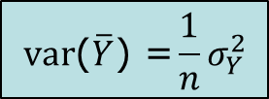
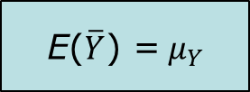
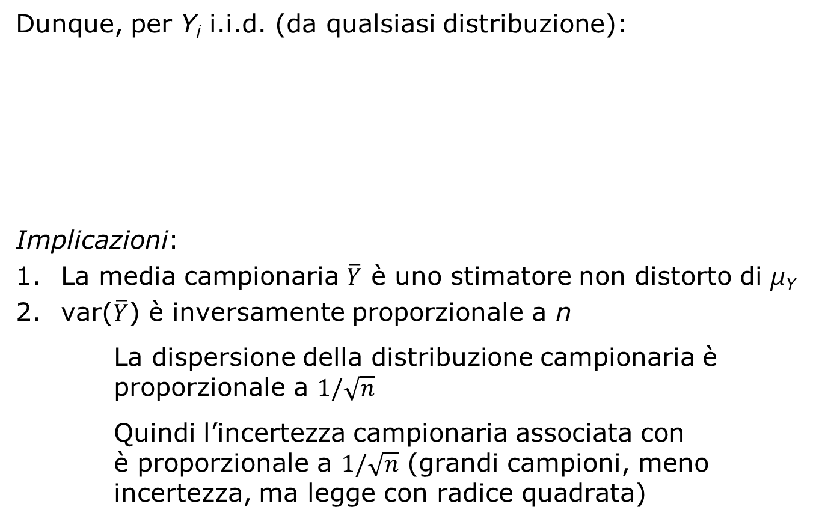
Media e varianza della distribuzione campionaria di $\overline{Y}$
Dunque, per Y_{i} i.i.d. (da qualsiasi distribuzione):
Implicazioni:
La media campionaria $\overline{Y}$ è uno stimatore non distorto di μ_{Y}
var($\overline{Y}$) è inversamente proporzionale a n
      La dispersione della distribuzione campionaria è proporzionale a $1/\sqrt{n}$
      Quindi l’incertezza campionaria associata con
      è proporzionale a $1/\sqrt{n}$ (grandi campioni, meno incertezza, ma legge con radice quadrata)
$$\text{E}\text{(}\overline{Y}\text{) =} μ_{Y}$$
$$\text{v}\text{ar}\text{(}\overline{Y}\text{) =}\frac{1}{n}σ_{Y}^{2}$$

Slide 19
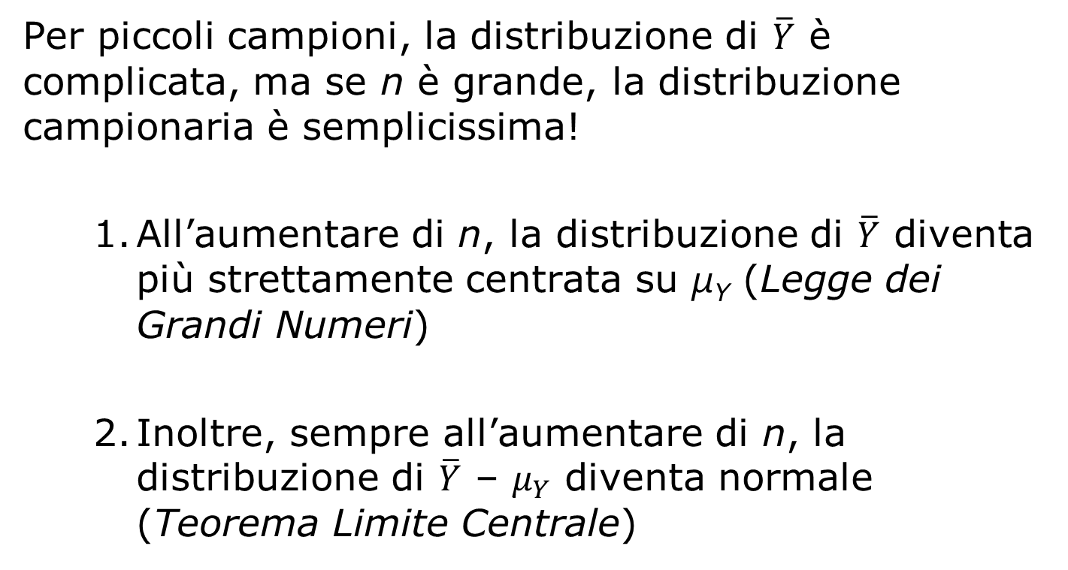

Distribuzione campionaria di $\overline{Y}$ quando n è grande
Per piccoli campioni, la distribuzione di $\overline{Y}$ è complicata, ma se n è grande, la distribuzione campionaria è semplicissima!
    All’aumentare di n, la distribuzione di $\overline{Y}$ diventa più strettamente centrata su μ_{Y} (Legge dei Grandi Numeri)
    Inoltre, sempre all’aumentare di n, la distribuzione di $\overline{Y}$ – $μ_{Y}$ diventa normale
    (Teorema Limite Centrale)

Slide 20
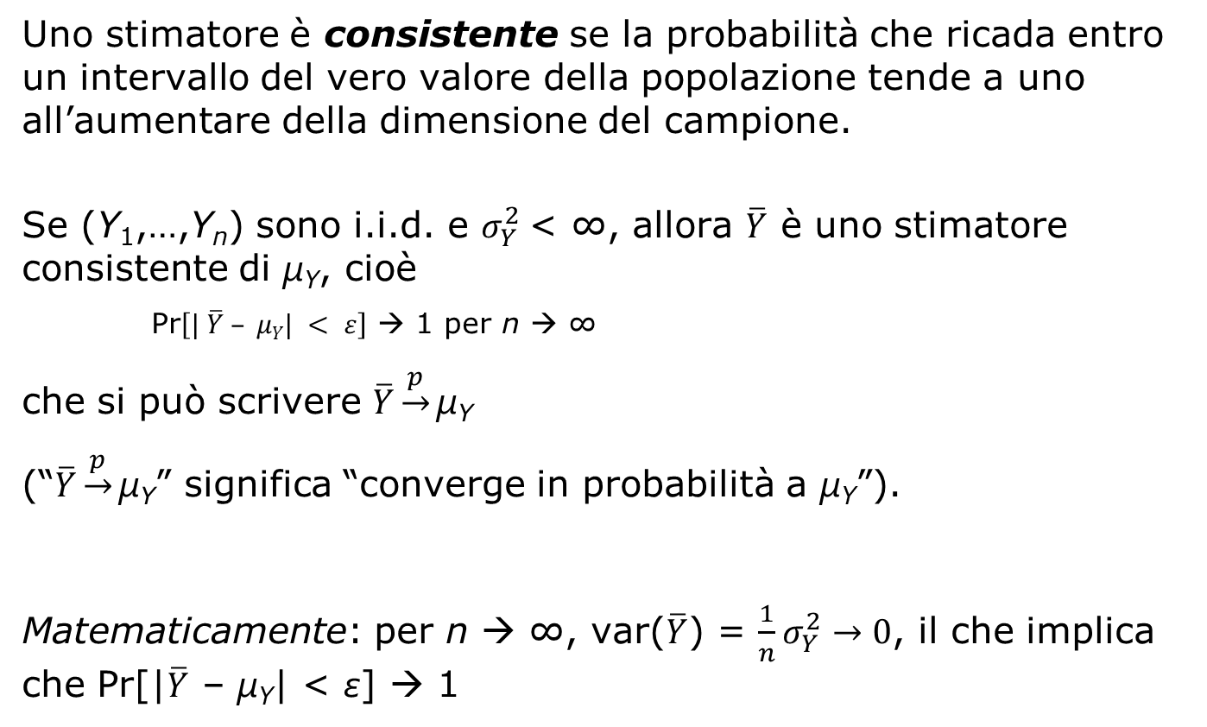
Legge dei grandi numeri: la media è uno stimatore consistente del valore atteso
Uno stimatore è consistente se la probabilità che ricada entro un intervallo del vero valore della popolazione tende a uno all’aumentare della dimensione del campione.
Se (Y₁,…,Y_{n}) sono i.i.d. e $σ_{Y}^{2}$< ∞, allora $\overline{Y}$ è uno stimatore consistente di μ_{Y}, cioè
    Pr$\left[| \overline{Y} – μY| < ε\right]$ → 1 per n → ∞
che si può scrivere $\overline{Y}\underset{→}{p}\text{μ}\text{Y}$
(“$\overline{Y}\underset{→}{p}\text{μ}\text{Y}$” significa “converge in probabilità a μ_{Y}”).
Matematicamente: per n → ∞, var($\overline{Y}$) = $\frac{1}{n}σ_{Y}^{2}→0$, il che implica che Pr[|$\overline{Y}$ – μ_{Y}| < ε] → 1

Slide 21
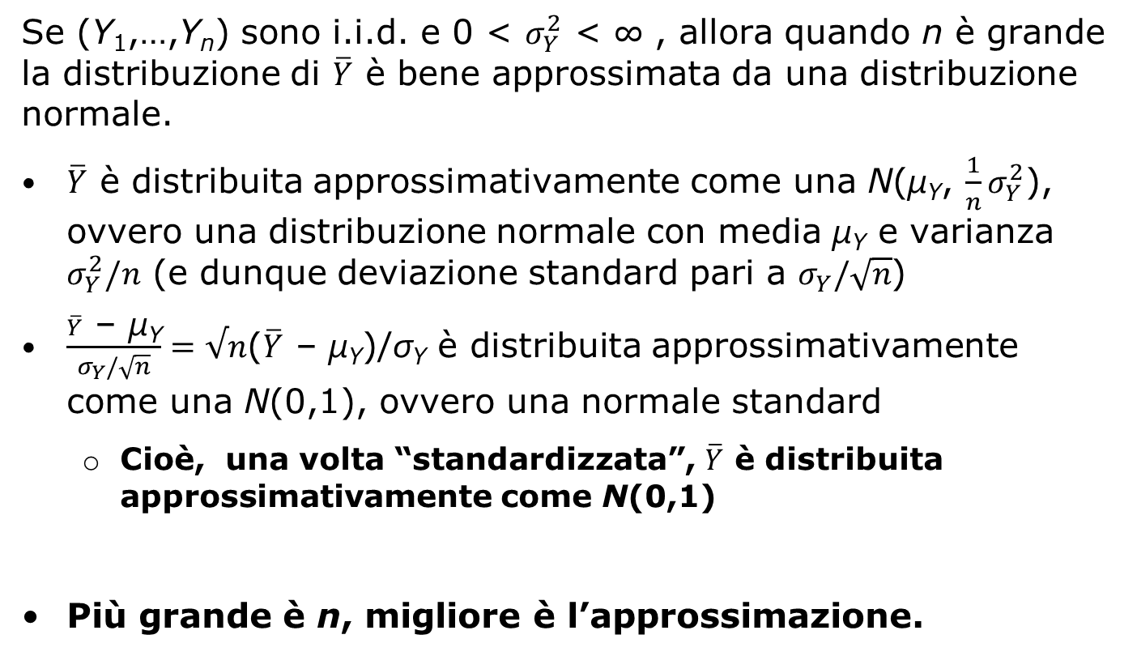
Teorema limite centrale (TLC):
Se (Y₁,…,Y_{n}) sono i.i.d. e 0 < $σ_{Y}^{2}$ < ∞ , allora quando n è grande la distribuzione di $\overline{Y}$ è bene approssimata da una distribuzione normale.
$\overline{Y}$ è distribuita approssimativamente come una N(μ_{Y}, $\frac{1}{n}σ_{Y}^{2}$), ovvero una distribuzione normale con media μ_{Y} e varianza $σ_{Y}^{2}/n$ (e dunque deviazione standard pari a $σ_{Y}/\sqrt{n}$)
$\frac{\overline{Y}\text{ – }\text{μ}\text{Y}}{σ_{Y}/\sqrt{n}}=√n$($\overline{Y}$ – μ_{Y})/σ_{Y} è distribuita approssimativamente come una N(0,1), ovvero una normale standard
  Cioè, una volta “standardizzata”, $\overline{Y}$ è distribuita approssimativamente come N(0,1)
Più grande è n, migliore è l’approssimazione.

Slide 22
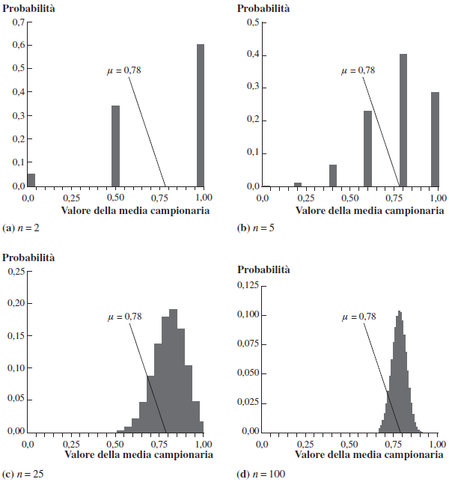

Distribuzione campionaria di $\overline{Y}$ quando Y è di Bernoulli, p = 0,78:

Slide 23
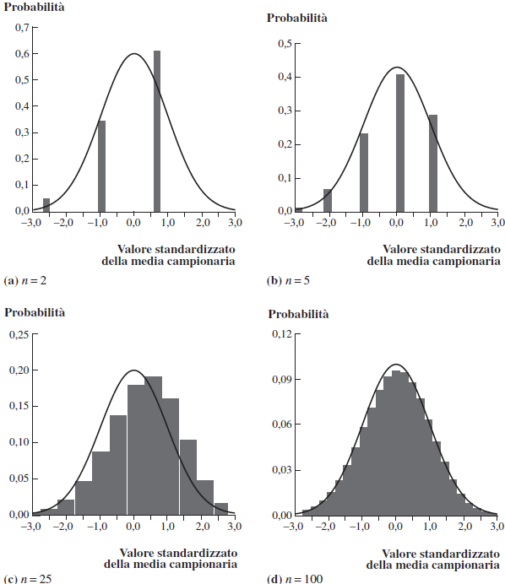
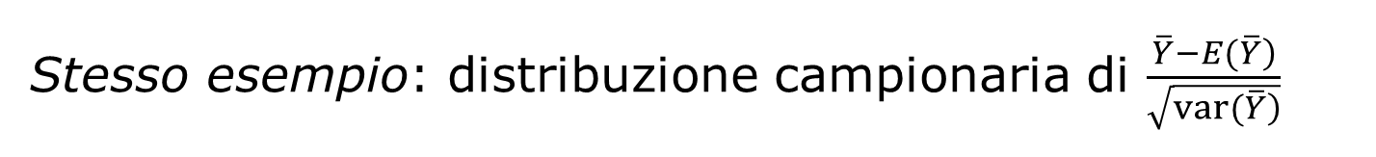
Stesso esempio: distribuzione campionaria di $\frac{\left.\overline{Y}−E(\overline{Y}\right)}{\sqrt{\left.var(\overline{Y}\right)}}$

Slide 24
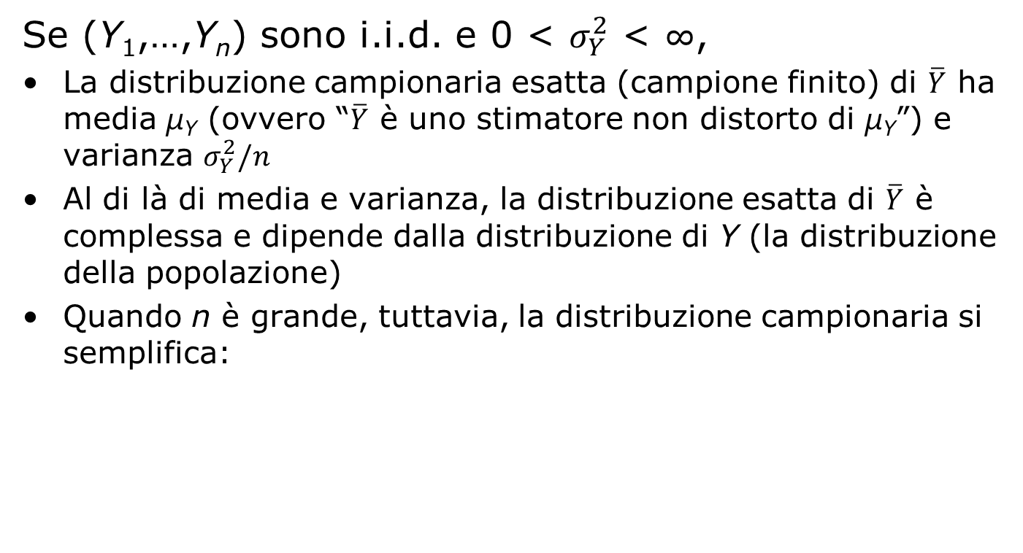
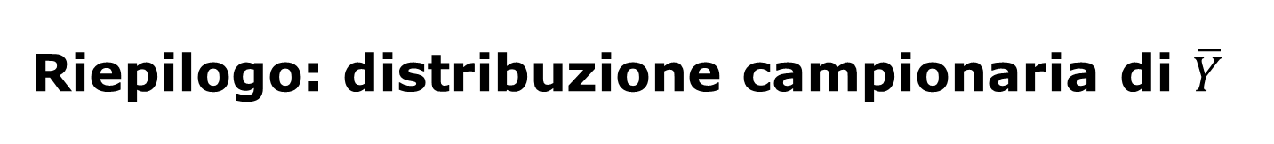
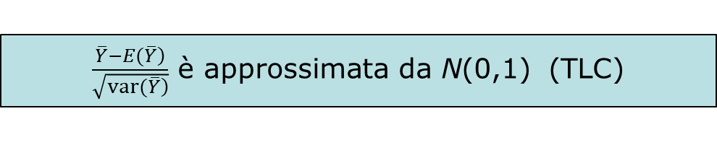

Riepilogo: distribuzione campionaria di $\overline{Y}$
Se (Y₁,…,Y_{n}) sono i.i.d. e 0 < $σ_{Y}^{2}$ < ∞,
La distribuzione campionaria esatta (campione finito) di $\overline{Y}$ ha media μ_{Y} (ovvero “$\overline{Y}$ è uno stimatore non distorto di μ_{Y}”) e varianza $σ_{Y}^{2}/n$
Al di là di media e varianza, la distribuzione esatta di $\overline{Y}$ è complessa e dipende dalla distribuzione di Y (la distribuzione della popolazione)
Quando n è grande, tuttavia, la distribuzione campionaria si semplifica:
$\overline{Y}\underset{→}{p}\text{μ}\text{Y}$ (Legge dei grandi numeri)
$\frac{\left.\overline{Y}−E(\overline{Y}\right)}{\sqrt{\left.var(\overline{Y}\right)}}$ è approssimata da N(0,1) (TLC)

Slide 25
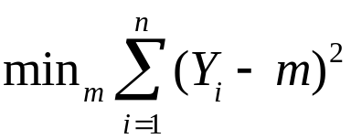
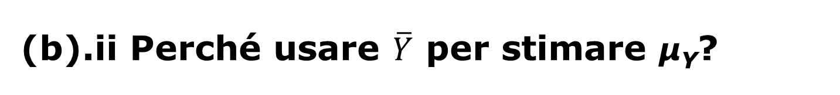
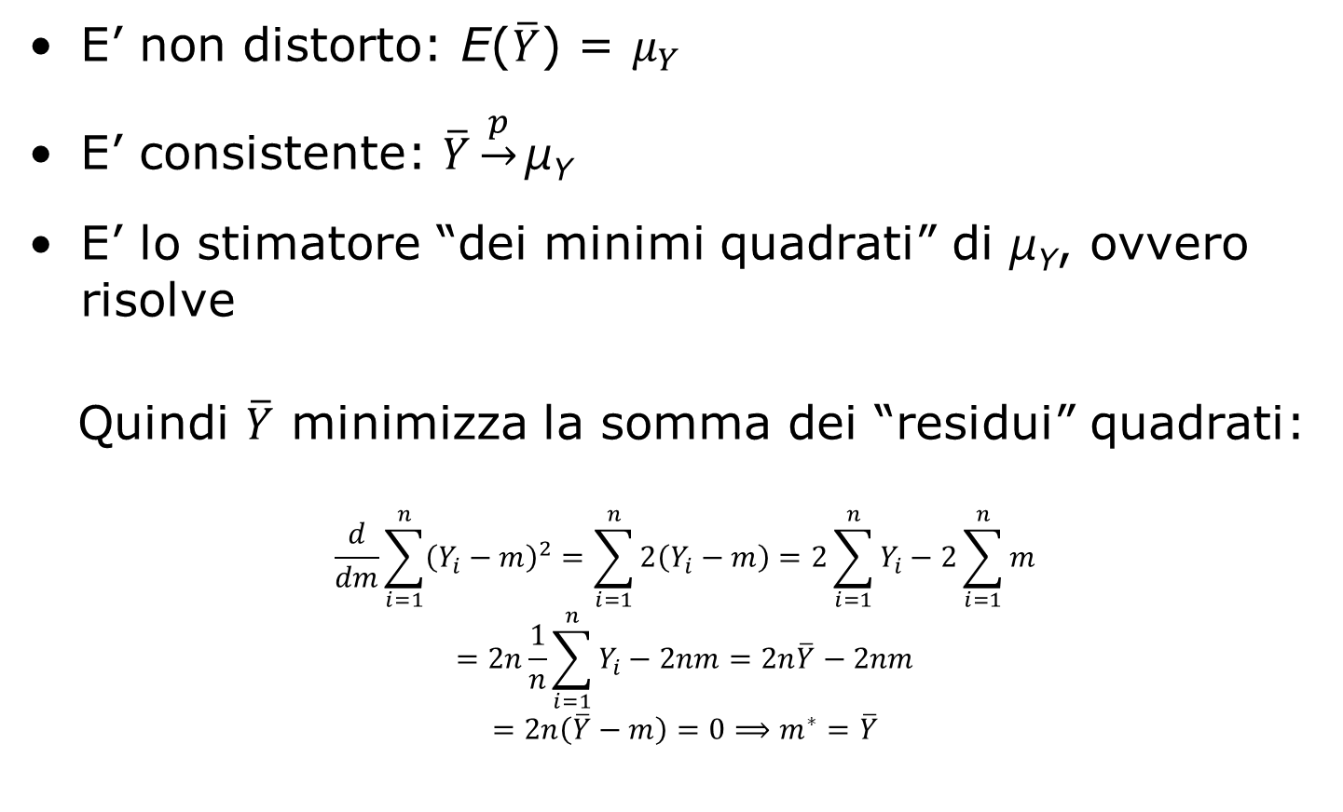
(b).ii Perché usare $\overline{Y}$ per stimare μ_{Y}?
E’ non distorto: E($\overline{Y}$) = $μ_{Y}$
E’ consistente: $\overline{Y}\underset{→}{p}\text{μ}\text{Y}$
E’ lo stimatore “dei minimi quadrati” di $\text{μ}\text{Y}$, ovvero risolve
Quindi $\overline{Y}$ minimizza la somma dei “residui” quadrati:
$$\frac{d}{dm}\sum_{i=1}^{n}{{\left(Y_{i}−m\right)}^{2}}=\sum_{i=1}^{n}{2\left(Y_{i}−m\right)}=2\sum_{i=1}^{n}{Y_{i}}−2\sum_{i=1}^{n}{m}$$
$$=2n\frac{1}{n}\sum_{i=1}^{n}{Y_{i}}−2nm=2n\overline{Y}−2nm$$
$$=2n\left(\overline{Y}−m\right)=0⟹m^{∗}=\overline{Y}$$

Slide 26
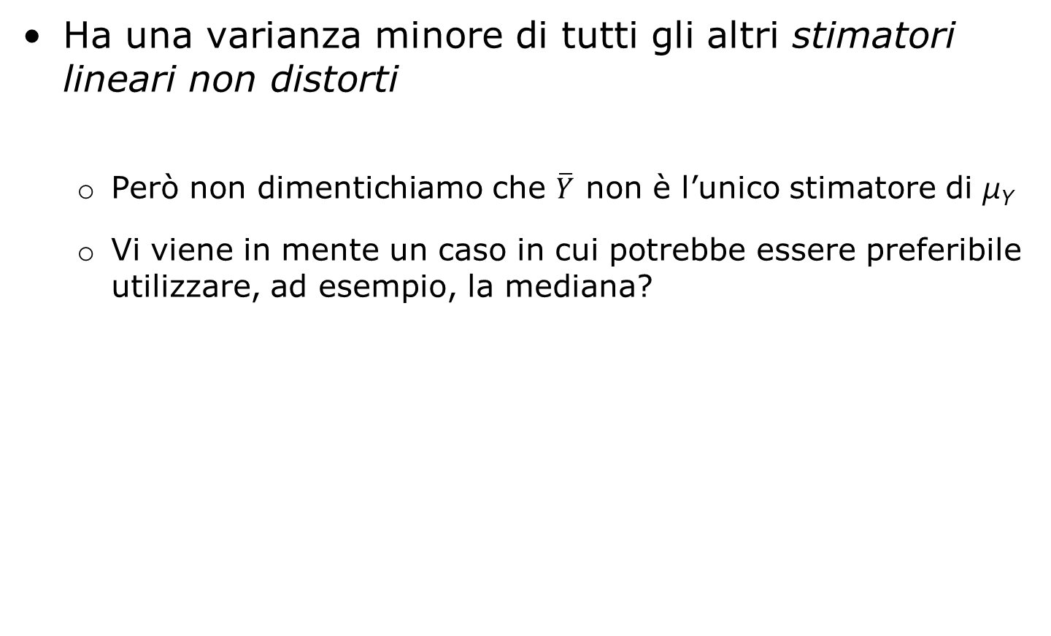
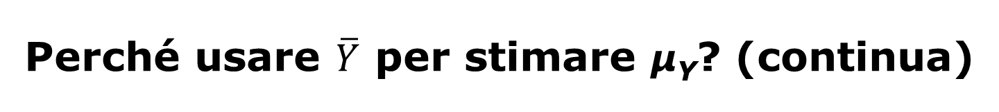
Perché usare $\overline{Y}$ per stimare μ_{Y}? (continua)
Ha una varianza minore di tutti gli altri stimatori lineari non distorti
  Però non dimentichiamo che $\overline{Y}$ non è l’unico stimatore di μ_{Y}
  Vi viene in mente un caso in cui potrebbe essere preferibile utilizzare, ad esempio, la mediana?

Slide 27
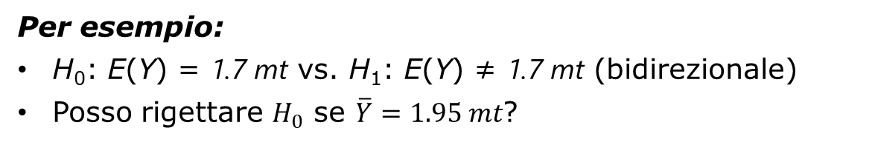
(c) Verifica di ipotesi
Prendere una decisione preliminare, in base all’evidenza disponibile, che un’ipotesi nulla sia vera o che sia vera, invece, un’ipotesi alternativa.
Cioè, nel caso della media (valore atteso), verificare
  H₀: E(Y) = μ_{Y,0} vs. H₁: E(Y) > μ_{Y,0} (monodirezionale, >)
  H₀: E(Y) = μ_{Y,0} vs. H₁: E(Y) < μ_{Y,0} (monodirezionale, <)
  H₀: E(Y) = μ_{Y,0} vs. H₁: E(Y) ≠ μ_{Y,0} (bidirezionale)
Per esempio:
H₀: E(Y) = 1.7 mt vs. H₁: E(Y) ≠ 1.7 mt (bidirezionale)
Posso rigettare $H_{0}$ se $\overline{Y}=1.95 mt$?

Slide 28
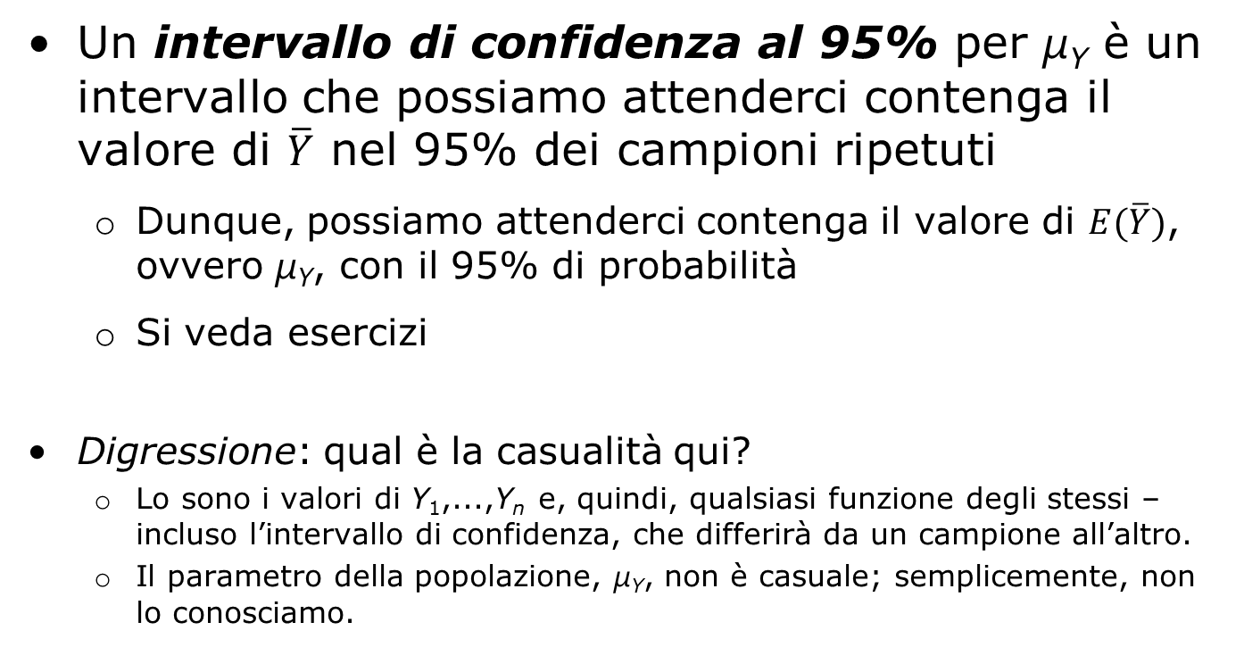
Terminologia I
Un intervallo di confidenza al 95% per μ_{Y} è un intervallo che possiamo attenderci contenga il valore di $\overline{Y}$ nel 95% dei campioni ripetuti
  Dunque, possiamo attenderci contenga il valore di $E(\overline{Y})$, ovvero μ_{Y}, con il 95% di probabilità
  Si veda esercizi
Digressione: qual è la casualità qui?
  Lo sono i valori di Y₁,...,Y_{n} e, quindi, qualsiasi funzione degli stessi – incluso l’intervallo di confidenza, che differirà da un campione all’altro.
  Il parametro della popolazione, μ_{Y}, non è casuale; semplicemente, non lo conosciamo.

Slide 29
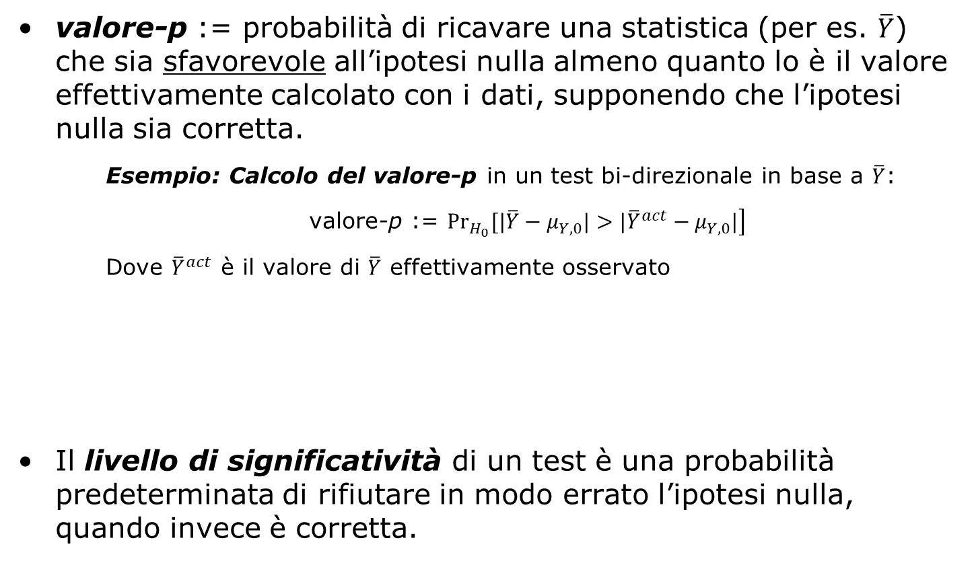
Terminologia II
valore-p := probabilità di ricavare una statistica (per es. $\overline{Y}$) che sia sfavorevole all’ipotesi nulla almeno quanto lo è il valore effettivamente calcolato con i dati, supponendo che l’ipotesi nulla sia corretta.
    Esempio: Calcolo del valore-p in un test bi-direzionale in base a $\overline{Y}$:
    valore-p := $\left.{Pr}_{H_{0}}[|\overline{Y}−μ_{Y,0}|>|{\overline{Y}}^{act}−μ_{Y,0}|\right]$
    Dove ${\overline{Y}}^{act}$ è il valore di $\overline{Y}$ effettivamente osservato
Il livello di significatività di un test è una probabilità predeterminata di rifiutare in modo errato l’ipotesi nulla, quando invece è corretta.
Dunque:
valore-p := probabilità della ipotesi nulla (contro l’alternativa) alla luce del valore osservato della statistica

Slide 30
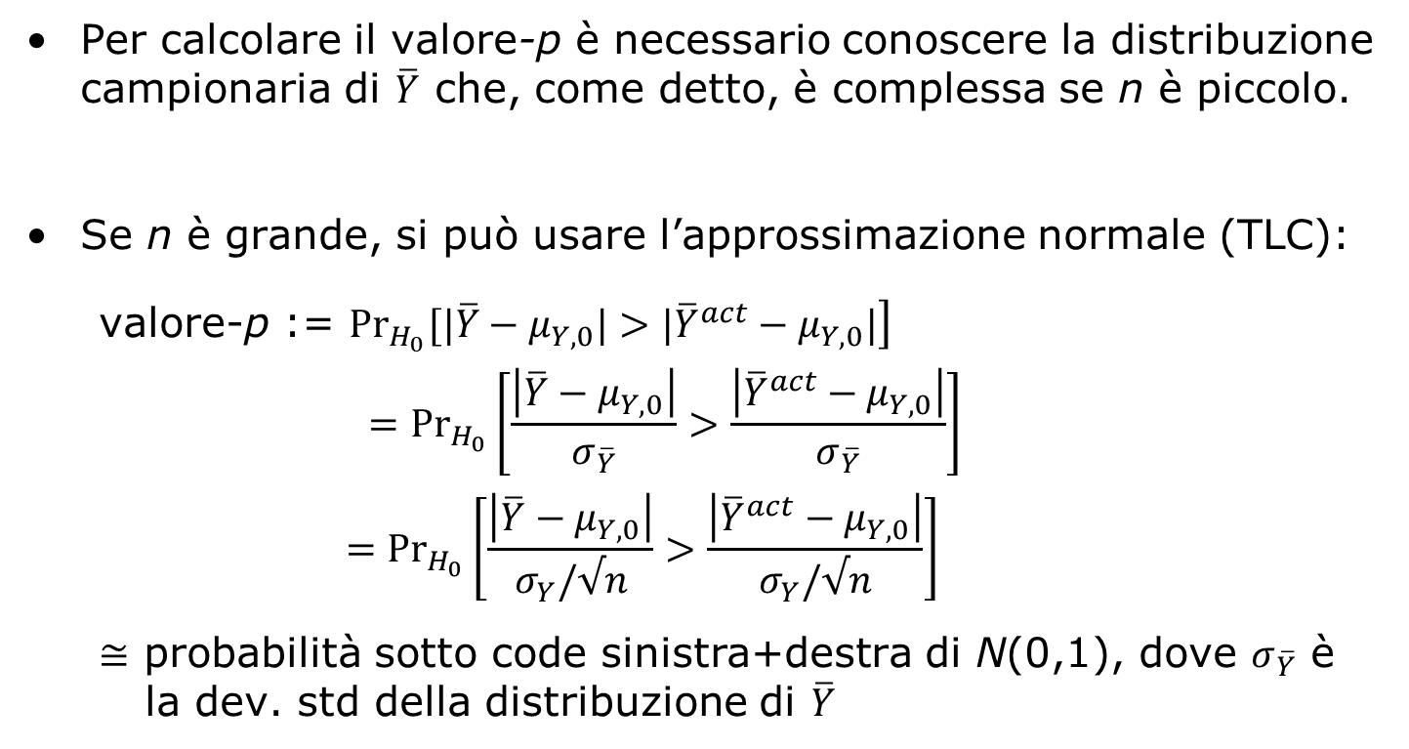
Calcolo del valore-p (continua)
Per calcolare il valore-p è necessario conoscere la distribuzione campionaria di $\overline{Y}$ che, come detto, è complessa se n è piccolo.
Se n è grande, si può usare l’approssimazione normale (TLC):
  valore-p := $\left.{Pr}_{H_{0}}[|\overline{Y}−μ_{Y,0}|>|{\overline{Y}}^{act}−μ_{Y,0}|\right]$
  $$={Pr}_{H_{0}}\left[\frac{\left|\overline{Y}−μ_{Y,0}\right|}{σ_{\overline{Y}}}>\frac{\left|{\overline{Y}}^{act}−μ_{Y,0}\right|}{σ_{\overline{Y}}}\right]$$
  $$={Pr}_{H_{0}}\left[\frac{\left|\overline{Y}−μ_{Y,0}\right|}{σ_{Y}/√n}>\frac{\left|{\overline{Y}}^{act}−μ_{Y,0}\right|}{σ_{Y}/√n}\right]$$
  $≅$ probabilità sotto code sinistra+destra di N(0,1), dove $σ_{\overline{Y}}$ è la dev. std della distribuzione di $\overline{Y}$

Slide 31
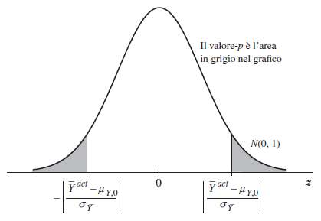
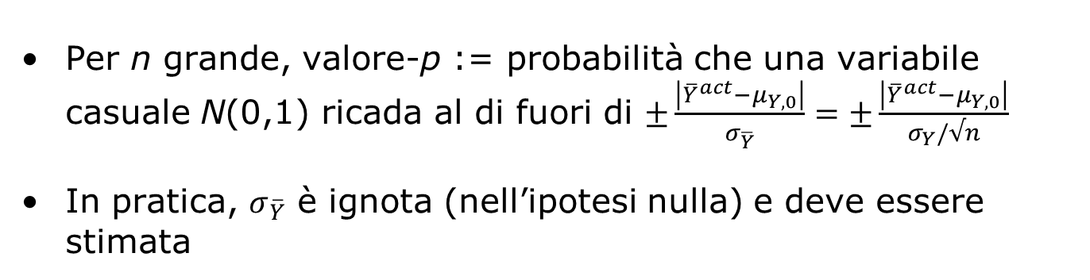
Calcolo del valore-p con σ_{Y} nota:
Per n grande, valore-p := probabilità che una variabile casuale N(0,1) ricada al di fuori di $±\frac{\left|{\overline{Y}}^{act}−μ_{Y,0}\right|}{σ_{\overline{Y}}}=±\frac{\left|{\overline{Y}}^{act}−μ_{Y,0}\right|}{σ_{Y}/√n}$
In pratica, $σ_{\overline{Y}}$ è ignota (nell’ipotesi nulla) e deve essere stimata

Slide 32
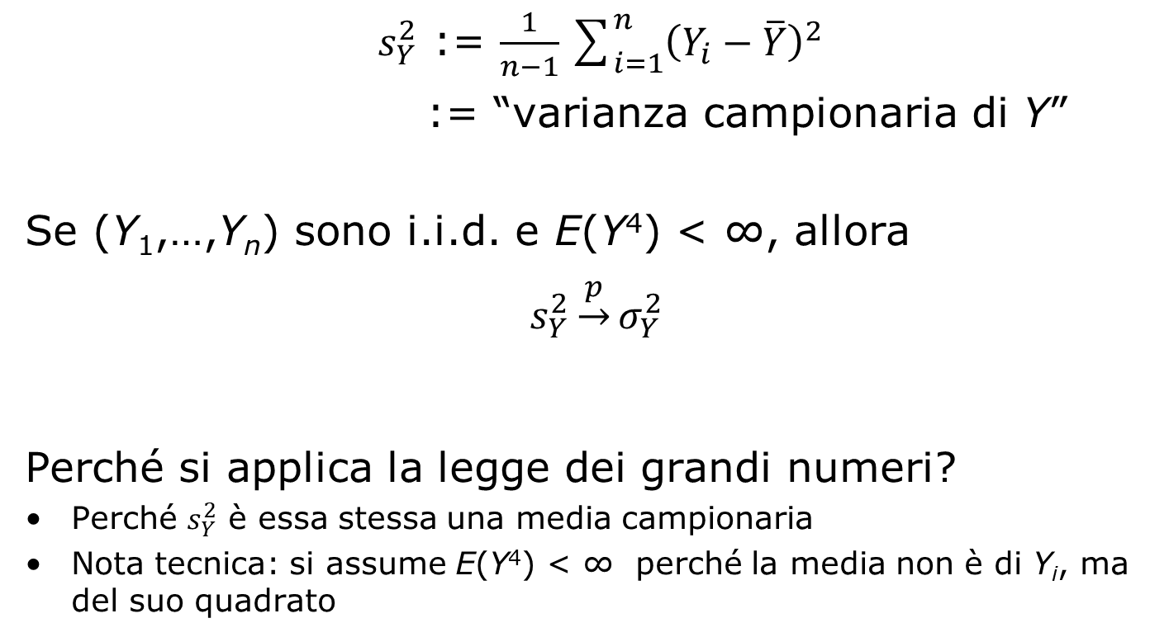
Stimatore della varianza di Y:
$s_{Y}^{2}$ := $\frac{1}{n−1}\sum_{i=1}^{n}{{\left(Y_{i}−\overline{Y}\right)}^{2}}$
:= “varianza campionaria di Y”
Se (Y₁,…,Y_{n}) sono i.i.d. e E(Y⁴) < ∞, allora
$$s_{Y}^{2}\underset{→}{p}σ_{Y}^{2}$$
Perché si applica la legge dei grandi numeri?
Perché $s_{Y}^{2}$ è essa stessa una media campionaria
Nota tecnica: si assume E(Y⁴) < ∞ perché la media non è di Y_{i}, ma del suo quadrato

Slide 33
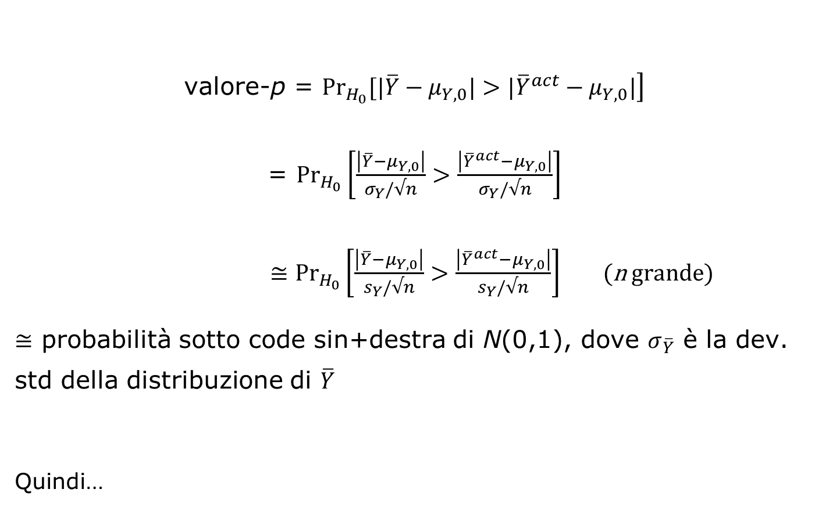
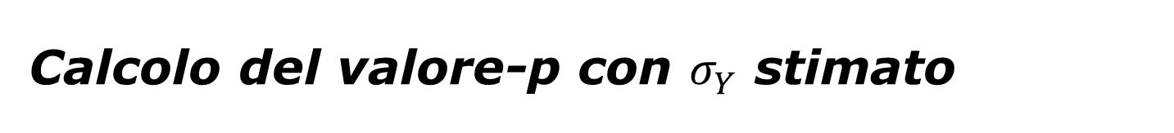
Calcolo del valore-p con $σ_{Y}$ stimato
valore-p = $\left.{Pr}_{H_{0}}[|\overline{Y}−μ_{Y,0}|>|{\overline{Y}}^{act}−μ_{Y,0}|\right]$
= ${Pr}_{H_{0}}\left[\frac{\left|\overline{Y}−μ_{Y,0}\right|}{σ_{Y}/√n}>\frac{\left|{\overline{Y}}^{act}−μ_{Y,0}\right|}{σ_{Y}/√n}\right]$
$≅{Pr}_{H_{0}}\left[\frac{\left|\overline{Y}−μ_{Y,0}\right|}{s_{Y}/√n}>\frac{\left|{\overline{Y}}^{act}−μ_{Y,0}\right|}{s_{Y}/√n}\right]$ (n grande)
$≅$ probabilità sotto code sin+destra di N(0,1), dove $σ_{\overline{Y}}$ è la dev. std della distribuzione di $\overline{Y}$
Quindi…

Slide 34
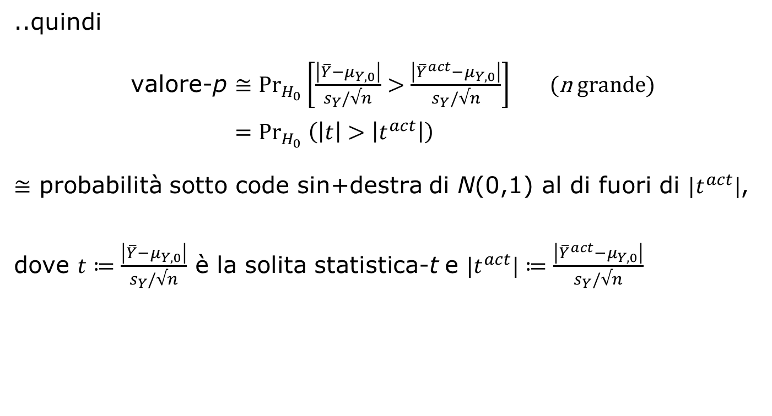
Calcolo del valore-p con $σ_{Y}$ stimato
..quindi
valore-p $≅{Pr}_{H_{0}}\left[\frac{\left|\overline{Y}−μ_{Y,0}\right|}{s_{Y}/√n}>\frac{\left|{\overline{Y}}^{act}−μ_{Y,0}\right|}{s_{Y}/√n}\right]$ (n grande)
$$={Pr}_{H_{0}} \left(\left|t\right|>\left|t^{act}\right|\right)$$
$≅$ probabilità sotto code sin+destra di N(0,1) al di fuori di ${|t}^{act}|$,
dove $t≔\frac{\left|\overline{Y}−μ_{Y,0}\right|}{s_{Y}/√n}$ è la solita statistica-t e ${|t}^{act}|≔\frac{\left|{\overline{Y}}^{act}−μ_{Y,0}\right|}{s_{Y}/√n}$
Valore-p:= ${Pr}_{H_{0}} \left(\left|t\right|>\left|t^{act}\right|\right)$

Slide 35
Collegamento tra il valore-p e il livello di significatività
Il livello di significatività è specificato in anticipo.
Per esempio, se tale livello è del 5%,
  si rifiuta l’ipotesi nulla se |t| ≥ 1,96.
  in modo equivalente, la si rifiuta se p ≤ 0,05.
Il valore-p è detto talvolta livello di significatività marginale.
Spesso è meglio comunicare il valore-p che limitarsi a indicare se un test rifiuta o no
  Il valore-p contiene più informazioni di un semplice risultato “sì/no” riguardo a un test.

Slide 36



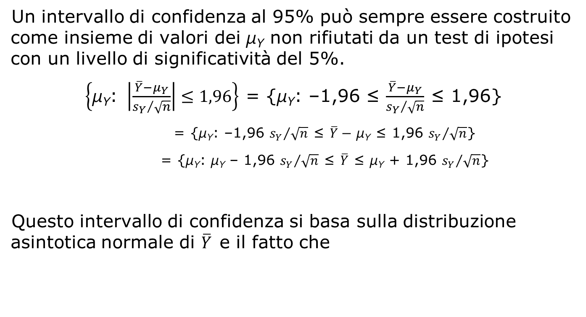
Intervalli di confidenza e livelli di significatività
Un intervallo di confidenza al 95% può sempre essere costruito come insieme di valori dei μ_{Y} non rifiutati da un test di ipotesi con un livello di significatività del 5%.
$\left\{\text{μ}\text{Y}\text{: }\left|\frac{\overline{Y}−μ_{Y}}{{s_{Y}}/{\sqrt{n}}}\right|≤1,96\right\}$ = {μ_{Y}: –1,96 ≤ $\frac{\overline{Y}−μ_{Y}}{{s_{Y}}/{\sqrt{n}}}$ ≤ 1,96}
    = {μ_{Y}: –1,96 ${s_{Y}}/{\sqrt{n}}$ ≤ $\overline{Y}−$ μ_{Y} ≤ 1,96 ${s_{Y}}/{\sqrt{n}}$}
    = {μ_{Y}: μ_{Y} – 1,96 ${s_{Y}}/{\sqrt{n}}$ ≤ $\overline{Y}$ ≤ μ_{Y} + 1,96 ${s_{Y}}/{\sqrt{n}}$}
Questo intervallo di confidenza si basa sulla distribuzione asintotica normale di $\overline{Y}$e il fatto che

Slide 37
Commenti su questa procedura e sulla distribuzione t di Student
A questo punto potreste chiedervi...
Che ne è della tabella-t e dei gradi di libertà?
La teoria della distribuzione t è stata uno dei primi trionfi della statistica matematica.
  Tuttavia...

Slide 38
Commenti sulla distribuzione t di Student (continua)
Se la dimensione del campione è non piccola (varie dozzine) o grande (centinaia o più), la differenza tra la distribuzione t e i valori critici N(0,1) è trascurabile.
  Riportiamo di seguito alcuni valori critici al 5% per test bidirezionali:
gradi di libertà (n – 1) | valore critico distribuzione t al 5%
10 | 2,23
20 | 2,09
30 | 2,04
60 | 2,00
∞ | 1,96

Slide 39
Commenti sulla distribuzione t di Student (continua)
Perciò la distribuzione t di Student è di interesse soltanto quando la dimensione del campione è molto piccola
Ma in quel caso, affinché la distribuzione della media di Y sia proprio una t di Student, è necessario assicurarsi che la distribuzione di Y sia normale
  Per dati economici, l’assunzione di normalità è raramente credibile.
    Pensate che i guadagni abbiano distribuzione normale?
    Supponete di avere un campione di n = 10 osservazioni da una di queste distribuzioni – vi sentireste di usare la distribuzione t di Student?

Slide 40
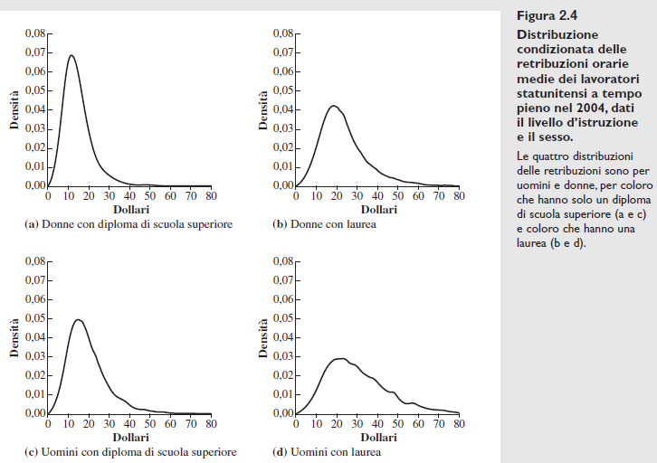

Slide 41
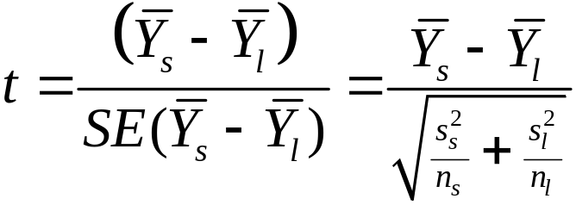
Commenti sulla distribuzione t di Student (continua)
Forse non lo sapete. Considerate la statistica t che viene usata in verifiche dell’ipotesi che due medie (gruppi s, l) siano uguali:
Anche se la distribuzione di Y nei due gruppi è normale, questa statistica non ha una distribuzione t di Student!
Esiste una statistica che si può usare in una verifica di questa ipotesi e ha distribuzione normale, ovvero la statistica t “a varianza aggregata” – cfr. il Paragrafo 3.6 del libro di testo – tuttavia essa è valida soltanto se le varianze delle distribuzioni normali sono le stesse nei due gruppi. Pensate che questo sia vero, per esempio, per i salari di uomini vs donne?

Slide 42

La distribuzione t di Student – Riepilogo
L’ipotesi che Y abbia distribuzione N(μ_{Y}, ) è raramente plausibile nella pratica (reddito? numero di figli?)
per n > 30, la distribuzione t e N(0,1) sono molto vicine (al crescere di n, la distribuzione t_{n–1} converge a N(0,1))
La distribuzione t è un artefatto che risale ai tempi in cui le dimensioni dei campioni erano piccole e i “calcolatori” erano persone
Per motivi storici, il software statistico utilizza generalmente la distribuzione t per calcolare valori-p ma questo è irrilevante quando la dimensione del campione è moderata o grande.
Per questi motivi, in questo corso ci concentreremo sull’approssimazione con n grande data dal TLC

Slide 43
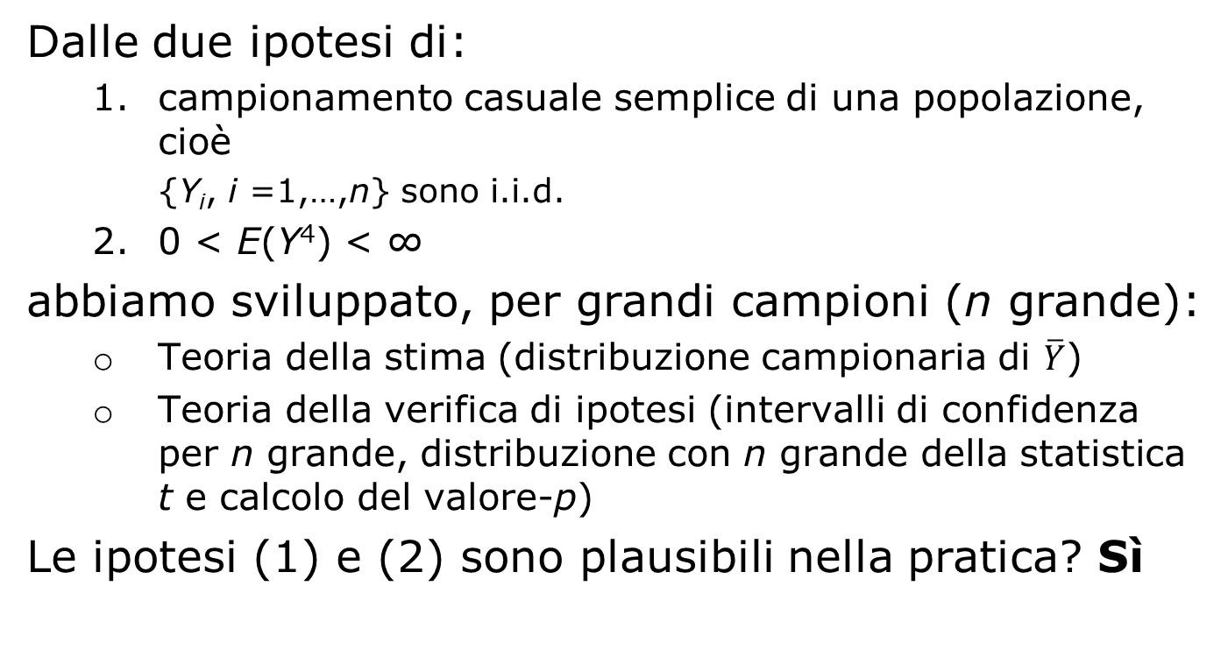
Riepilogo I (teoria)
Dalle due ipotesi di:
  campionamento casuale semplice di una popolazione, cioè
    {Y_{i}, i =1,…,n} sono i.i.d.
  0 < E(Y⁴) < ∞
abbiamo sviluppato, per grandi campioni (n grande):
  Teoria della stima (distribuzione campionaria di $\overline{Y}$)
  Teoria della verifica di ipotesi (intervalli di confidenza per n grande, distribuzione con n grande della statistica t e calcolo del valore-p)
Le ipotesi (1) e (2) sono plausibili nella pratica? Sì

Slide 44
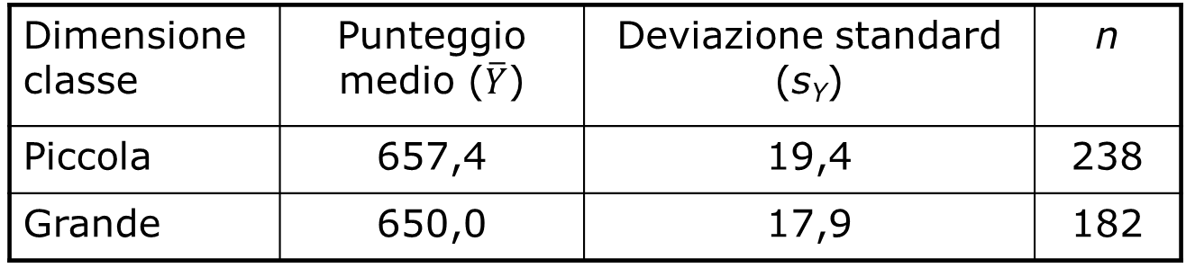
Stimiamo e facciamo inferenza sull’effetto della dimensione delle classi sul rendimento scolastico confrontando scuole con dimensioni delle classi “piccole” (STR < 20) e “grandi” (STR ≥ 20)
Riepilogo II (esempio applicativo)
Dimensione classe | Punteggio medio ($\overline{Y}$) | Deviazione standard (s_{Y}) | n
Piccola | 657,4 | 19,4 | 238
Grande | 650,0 | 17,9 | 182
1. Stima di Δ := E(TESTSCR | STR < 20) - E(TESTSCR | STR ≥ 20)
2. Verifica dell’ipotesi che Δ = 0 col valore-p e costruendo un intervallo di confidenza per Δ

Slide 45
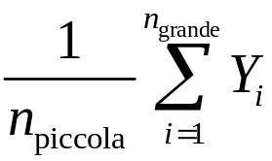
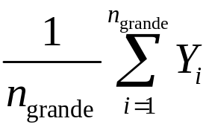

1. Stima
= –
      = 657,4 – 650,0
      = 7,4
È una differenza da considerare grande nel mondo reale?
  Deviazione standard tra i distretti = 19,1
  Differenza tra 60-esimo and 75-esimo percentili della distribuzione dei punteggi nei test = 667,6 – 659,4 = 8,2
  È una differenza sufficientemente grande da risultare importante per discussioni sulla riforma della scuola, per i genitori o per un comitato scolastico?

Slide 46
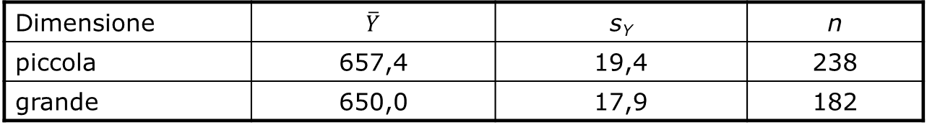
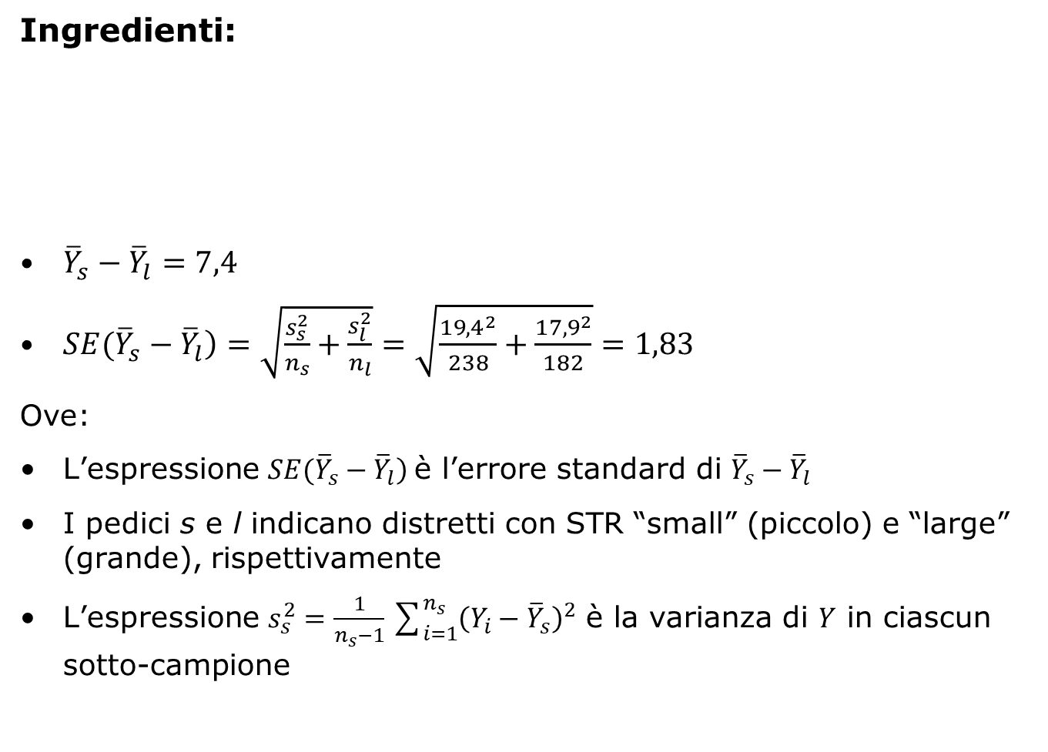
2. Verifica di ipotesi
Ingredienti:
${\overline{Y}}_{s}−{\overline{Y}}_{l}=7,4$
$\left.SE({\overline{Y}}_{s}−{\overline{Y}}_{l}\right)=\sqrt{\frac{s_{s}^{2}}{n_{s}}+\frac{s_{l}^{2}}{n_{l}}}=\sqrt{\frac{19,4^{2}}{238}+\frac{17,9^{2}}{182}}=1,83$
Ove:
L’espressione $\left.SE({\overline{Y}}_{s}−{\overline{Y}}_{l}\right)$è l’errore standard di ${\overline{Y}}_{s}−{\overline{Y}}_{l}$
I pedici s e l indicano distretti con STR “small” (piccolo) e “large” (grande), rispettivamente
L’espressione $s_{s}^{2}=\frac{1}{n_{s}−1}\sum_{i=1}^{n_{s}}{{\left(Y_{i}−{\overline{Y}}_{s}\right)}^{2}}$ è la varianza di $Y$ in ciascun sotto-campione
Dimensione | $$\overline{Y}$$ | s_{Y} | n
piccola | 657,4 | 19,4 | 238
grande | 650,0 | 17,9 | 182

Slide 47
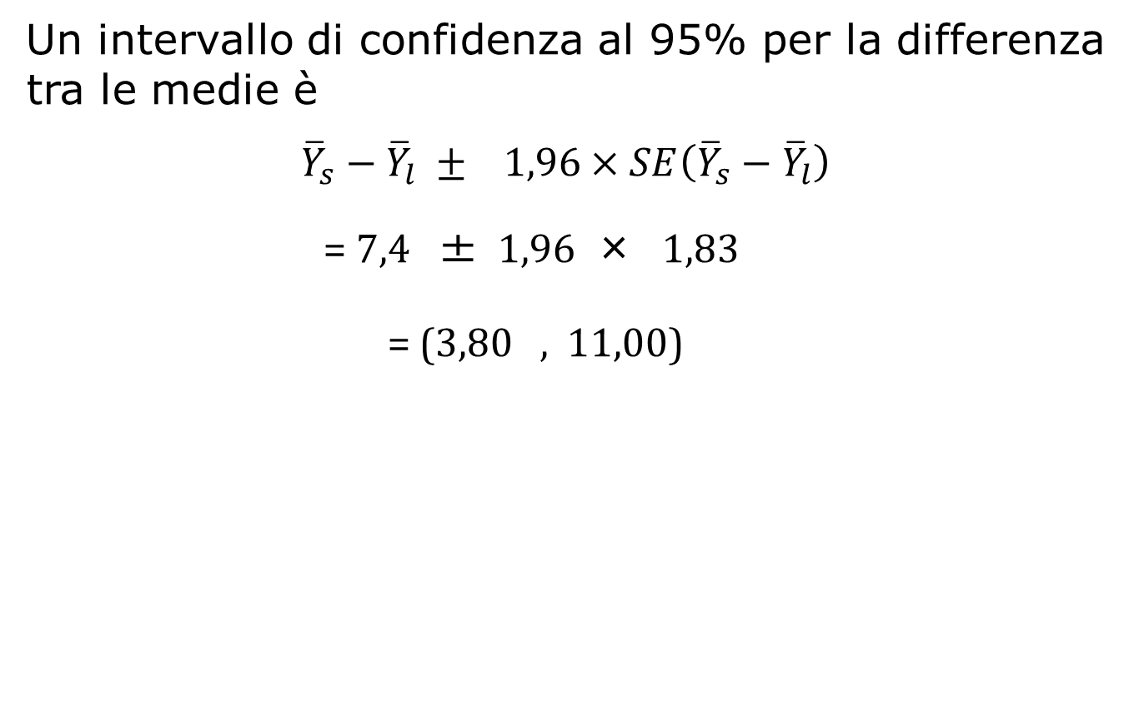
Intervallo di confidenza
Un intervallo di confidenza al 95% per la differenza tra le medie è
    $${\overline{Y}}_{s}−{\overline{Y}}_{l} ± 1,96×SE\left({\overline{Y}}_{s}−{\overline{Y}}_{l}\right)$$
    = 7,4 ± 1,96 × 1,83
    = (3,80 , 11,00)

Slide 48

Valore-p
Test di differenza tra medie:
Calcolare la statistica-t:
$$t=\frac{{\overline{Y}}_{s}−{\overline{Y}}_{l}}{\left.SE({\overline{Y}}_{s}−{\overline{Y}}_{l}\right)}=\frac{{\overline{Y}}_{s}−{\overline{Y}}_{l}}{\sqrt{\frac{s_{s}^{2}}{n_{s}}+\frac{s_{l}^{2}}{n_{l}}}}=\frac{657,4−650,0}{\sqrt{\frac{19,4^{2}}{238}+\frac{17,9^{2}}{182}}}=\frac{7,4}{1,83}\text{ = 4,05}$$
Dunque |t| > 1,96
Perciò si rifiuta (al livello di significatività bi-laterale del 5%) l’ipotesi nulla che le due medie coincidano

Slide 49
Due affermazioni equivalenti:
    L’intervallo di confidenza al 95% per Δ non include 0
    2. L’ipotesi che Δ = 0 è rifiutata al livello del 5%

Slide 50
INFERENZA statisticA SUL Modello di regressione
Parte restante di capitoli 4 e 6, e Capitoli 5, 7, 8 (lettura non approfondita) e 9

Slide 51
Sommario
La distribuzione dello stimatore OLS
Regressioni e causalità: rivisitazione
Valutazione di studi basati sulle regressioni

Slide 52
La distribuzione dello stimatore ols
Regressione e inferenza

Slide 53
Sommario
Il modello di regressione lineare e le assunzioni dei minimi quadrati
La distribuzione campionaria dello stimatore OLS

Slide 54
Distribuzione campionaria degli stimatori OLS
Lo stimatore OLS è calcolato con dati relative ad un campione invece che all’intera popolazione.
Un campione diverso porta a un valore diverso di ${\hat{β}}_{1}$.
Questa è l’origine della “incertezza campionaria” di ${\hat{β}}_{1}$.

Slide 55
Distribuzione campionaria degli stimatori OLS
Vogliamo:
Quantificare l’incertezza campionaria associata a ${\hat{β}}_{1}$ (e ${\hat{β}}_{2}$, ${\hat{β}}_{3}$, ...)
Usare ${\hat{β}}_{1}$ per verificare ipotesi quali β₁ = 0
Costruire un intervallo di confidenza per β₁
Tutti questi desiderata richiedono di determinare la distribuzione campionaria dello stimatore OLS...

Slide 56
Distribuzione campionaria degli stimatori OLS
Per determinare la distribuzione campionaria dello stimatore OLS, dobbiamo:
Specificare il quadro di riferimento probabilistico per la regressione lineare (assunzioni)
Usare questo quadro di riferimento per derivare la distribuzione dello stimatore OLS

Slide 57
Le assunzioni dei minimi quadrati per la regressione multipla (Paragrafo 6.5)
Y_{i} = β₀ + β₁X_{1i} + β₂X_{2i} + … + β_{k}X_{ki} + u_{i}, i = 1,…,n
La distribuzione di u condizionata alle X ha valore atteso ('media') nulla, cioè E(u_{i}|X_{1i} = x₁,…, X_{ki} = x_{k}) = 0 (= E(u)).
(X_{1i},…,X_{ki},Y_{i}), i =1,…,n, sono i.i.d.
Gli outlier sono improbabili: X₁,…, X_{k}, e Y hanno momenti quarti finiti:
E($X_{1i}^{4}$) < ∞,…, E($X_{ki}^{4}$) < ∞, E($Y_{ki}^{4}$) < ∞.
4. Non vi è collinearità perfetta.

Slide 58
Assunzione dei minimi quadrati n. 1
E(u|X₁ = x₁,…, X_{k} = x_{k}) = 0
La non validità di questa condizione porta a distorsione da variabili omesse
Quando non abbiamo dati sulla intera popolazione, una condizione sufficiente perchè questa assunzione sia valida è che il campione sia stato costruito con un esperimento casualizzato ideale

Slide 59
Assunzione dei minimi quadrati n. 1
Si consideri un esperimento controllato casualizzato ideale:
X è assegnata casualmente alle varie unità (ad esempio, studenti e insegnanti assegnati casualmente dal computer - senza utilizzare informazioni sull’individuo - a classi di dimensioni diverse).
Poiché X è assegnata casualmente, tutte le altre caratteristiche individuali – gli aspetti riassunti da u – sono distribuite indipendentemente da X; perciò u e X sono indipendenti
Quindi, E(u|X = x) = 0 (cioè vale l’assunzione 1)
In inferenze con dati non sperimentali, dovremmo riflettere bene se E(u|X = x) = 0 valga o meno.
Notes:
NB: nell'esempio X e' la dimensione delle classi

Slide 60

Assunzione dei minimi quadrati n. 1
Per ogni dato valore di X, la media di u è zero:
Esempio: TestScore_{i} = β₀ + β₁STR_{i} + u_{i}, u_{i} = altri fattori
Quali sono alcuni di questi “altri fattori”?
E(u|X=x) = 0 è plausibile per questi altri fattori?

Slide 61
Assunzione dei minimi quadrati n. 2:
(X_{1i},…,X_{ki},Y_{i}), i =1 ,…, n, sono i.i.d.
Questo si verifica automaticamente se l’unità (individuo, distretto, osservazione) è campionata mediante campionamento casuale semplice:
  Le unità sono scelte dalla stessa popolazione, perciò le (X_{i}, Y_{i}) sono identicamente distribuite.
  Le unità sono scelte a caso, perciò le (X_{i}, Y_{i}) per unità diverse sono indipendentemente distribuite.
Errori non i.i.d. si incontrano principalmente, ma non solo*, quando si registrano dati nel tempo per la stessa unità (serie temporali e dati panel)
  *Nell’esempio dei dati californiani, un motivo di eteroschedasticità degli errori può essere il fatto che in classi in zone disagiate ci possa essere più variabilità nel rendimento scolastico (studenti che vanno malissimo e altri benissimo)
Notes:
In statistica il campionamento casuale corrisponde ad un'estrazione da una popolazione distribuita secondo la sua legge (funzione di densità) di un determinato numero di individui/oggetti. La scelta del campione nel campionamento casuale è affidata al caso e non deve essere influenzata, più o meno consciamente, da chi compie l'indagine. Le caratteristiche essenziali di un campionamento casuale semplice sono: a) tutte le unità della popolazione hanno eguale probabilità di fare parte del campione; b) ogni campione di ampiezza n ha la stessa probabilità di essere formato.
Un modo semplice per operare tale campionamento consiste nel numerare tutte le unità della popolazione, mettere in un'urna tante palline numerate, tutte uguali fra loro, quante sono le unità della popolazione e quindi sorteggiare da tale urna le palline per formare il campione. Invece dell'urna si preferisce oggi ricorrere a una tavola di numeri casuali. Le tavole dei numeri casuali si costruivano, un tempo, con metodi empirici; attualmente si utilizzano gli elaboratori elettronici; per utilizzare le tavole dei numeri casuali, si parte da un punto qualunque, solitamente, estratto a sorte, e si procede in orizzontale, o in verticale, o in diagonale.

Slide 62
Assunzione 3: gli outlier sono rari (momenti quarti finiti)
La sostanza di questa assunzione è che un outlier può influenzare fortemente una stima OLS, perciò dobbiamo escludere i valori estremi.
    Un outlier è un valore estremo di una o piú delle X o di Y
    Se avete un outlier, si tratta di un refuso? Non appartiene al dataset? Perché è un outlier?
    E' una buona idea controllare i dati (diagrammi a nuvola!)

Slide 63

Lo stimatore OLS può essere sensibile a un outlier
Gli outlier sono spesso distorsioni dei dati (problemi nella codifica o nella registrazione). Talvolta, ma non sempre, sono osservazioni che non dovrebbero stare nel dataset.

Slide 64
Assunzione dei minimi quadrati n. 4: assenza di collinearità perfetta
La collinearità perfetta si ha quando uno dei regressori è una funzione lineare esatta degli altri.
Esempio: si supponga di includere due volte STR, per errore:
  Gretl/Eviews si rifiuterà categoricamente di procedere!
  Si rifiuta perché non può, matematicamente
Altro esempio di collinearità perfetta...

Slide 65
La trappola delle variabili dummy
Si supponga di avere un insieme di più variabili binarie (dummy) che sono mutuamente esclusive ed esaustive, cioè esistono più categorie e ogni osservazione ricade in una di esse e solo in una (Matricole, Studenti del secondo anno, Junior, Senior, Altri).
Se includete tutte queste variabili dummy e una costante, avrete collinearità perfetta.
Perché vi è collinearità perfetta in questo caso?
Soluzioni alla trappola delle variabili dummy:
omettere uno dei gruppi (per esempio Senior), oppure
omettere l’intercetta
Notes:
Provate a eseguire la regressione di TestScore su due variabili, D e B.
$B$ è definita come segue: B_{i} = 1 se STR >20, altrimenti B_{i} = 0.
$D$ è definita come segue: D_{i} = 1 se STR ≤ 20, altrimenti D_{i} = 0
Perciò B_{i} + D_{i} = 1 e dunque B_{i} = 1 – D_{i} e vi è collinearità (negativa) perfetta.

Slide 66
Collinearità imperfetta
La collinearità imperfetta è ben diversa dalla collinearità perfetta, nonostante la somiglianza dei nomi.
La collinearità imperfetta si verifica quando due o più regressori sono altamente correlati.
Perché si usa il termine “collinearità”? Se due regressori sono altamente correlati, allora il loro diagramma a nuvola apparirà molto simile a una retta – sono “co-lineari” – ma a meno che la correlazione sia esattamente ±1, tale collinearità è imperfetta.

Slide 67
Collinearità imperfetta (continua)
La collinearità imperfetta implica che due o più dei coefficienti di regressione saranno stimati in modo impreciso.
L’idea:
  il coefficiente di X₁ è l’effetto di X₁ tenendo costante X₂;
  ma se X₁ e X₂ sono altamente correlati, vi è una ridottissima variazione in X₁ quando X₂ è mantenuta costante – perciò i dati non contengono molte informazioni su ciò che accade quando X₁ cambia e X₂ no.
  In questo caso, la varianza dello stimatore OLS del coefficiente di X₁ sarà grande.
La collinearità imperfetta (correttamente) genera grandi errori standard per uno o più dei coefficienti stimati con OLS.
  In Gretl, dopo aver stimato un modello di regression multipla, si può selezionare, dalla schermata di output sul modello stimato, ‘Analisi -> Collinearità’. Apparirà una finestra riportante i “Fattori di Inflazione della Varianza (VIF)”, ovvero di quanto aumenta proporzionalmemte la varianza degli stimatori per via della collinearità tra regressori

Slide 68
Inferenza
Con le assunzioni dei minimi quadrati di cui sopra, ora possiamo derivare la distribuzione campionaria di ${\hat{β}}_{1}$, ${\hat{β}}_{2}$, …, ${\hat{β}}_{k}$

Slide 69
La distribuzione degli stimatori OLS nella regressione multipla (Paragrafo 6.6)
Quando valgono le quattro assunzioni dei minimi quadrati,
${\hat{β}}_{i}$ ha valore atteso β_{i},
var(${\hat{β}}_{i}$) è inversamente proporzionale a n
al di là di valore atteso e varianza, la distribuzione esatta (n-finita) di ${\hat{β}}_{i}$ è molto complessa…
ma per n grande,
$$\frac{{\hat{β}}_{i}−β_{i}}{√var({\hat{β}}_{i}−E({\hat{β}}_{i}))}=\frac{{\hat{β}}_{i}−E({\hat{β}}_{i})}{√var({\hat{β}}_{i}−E({\hat{β}}_{i}))} ∀i=1,2, …, k$$
  è approssimata da una distribuzione N(0,1) (TLC)

Slide 70
La distribuzione degli stimatori OLS nella regressione multipla (Paragrafo 6.6)
La varianza dello stimatore OLS (per semplicità, per il caso univariato) che compare al denominatore della statistica precedente è data:
var$\left({{\hat{β}}_{1}−β}_{1}\right)=\frac{1}{n}×\frac{\left.var[(X_{i}−μ_{x})u_{i}\right]}{{\left(σ_{X}^{2}\right)}^{2}}$
Dove $σ_{X}^{2}$ := var(X_{i}).

Slide 71
La distribuzione degli stimatori OLS nella regressione multipla (Paragrafo 6.6)
La distribuzione esatta, ovvero in campioni finiti, è molto difficile da ottenere a meno che non introduciamo l'assunzione aggiuntiva che i regressori siano non-stochastici e gli errori siano normalmente distribuiti.
Quando queste assunzioni sono rispettate, abbiamo (per semplicità, per il caso univariato)
$$\frac{{\hat{β}}_{i}−β_{i}}{√var({\hat{β}}_{i}−E({\hat{β}}_{i}))}=\frac{{\hat{β}}_{i}−E({\hat{β}}_{i})}{√var({\hat{β}}_{i}−E({\hat{β}}_{i}))}\sim t_{n−k}$$
dove
$$var\left({\hat{β}}_{i}−E\left({\hat{β}}_{i}\right)\right)=\frac{var\left({\hat{u}}_{i}\right)}{\sum_{i=1}^{n}{x_{i}^{2}}}$$

Slide 72
Maggiore è la varianza di X, minore è la varianza di ${\hat{β}}_{1}$
Formalizzazione (per semplicità, per il caso univariato):
var$\left({{\hat{β}}_{1}−β}_{1}\right)=\frac{1}{n}×\frac{\left.var[(X_{i}−μ_{x})u_{i}\right]}{{\left(σ_{X}^{2}\right)}^{2}}$
Dove $σ_{X}^{2}$ := var(X_{i}).
La varianza di X appare (al quadrato) al denominatore
Perciò, aumentando la dispersione di X, diminuisce la varianza di β₁.
Ragionamento intuitivo
Se vi è più variazione in X, allora vi sono più informazioni nei dati che si possono utilizzare per l’adattamento della retta di regressione. Lo si vede meglio in una figura…

Slide 73


Maggiore è la varianza di X, minore è la varianza di
Il numero di punti neri e grigi è lo stesso. Quali consentono di ottenere una retta di regressione più accurata?

Slide 74
La distribuzione degli stimatori OLS nella regressione multipla (Paragrafo 6.6)
Sempre in grandi campioni (n grande), la distribuzione campionaria della statistica $F$ per la verifica di ipotesi congiunte su $q$ parametri del modello, ovvero
$$F=\frac{\left(R_{non ristretto}^{2}−R_{ristretto}^{2}\right) / q }{\left(1−R_{non ristretto}^{2}\right)/ (n−k_{non ristretto}−1)}$$
dove $q≔k_{non ristretto}−k_{ristretto}$, ha una distribuzione che è $F(q,n−k_{non ristretto}−1)$ in campioni finiti e $\frac{χ_{q}^{2}}{q}$ in campioni infiniti
  NB: La statistica F rifiuta quando, aggiungendo le variabili alla sola intercetta, si aumenta R² "non abbastanza" per non ritenere l'aumento spurio, ovvero una conseguenza dell'errore di campionamento
  Se, contrariamente alla nostra assunzione nr. 2, invece gli errori sono eteroschedastici, la distribuzione in grandi campioni della statistica F classica non è $χ_{q}^{2}/q$.

Slide 75
Giochiamo con le assunzioni!
L’assunzione nr. 2 (errori i.i.d.) non è molto realistica.
Se viene a mancare, lo stimatore OLS non è più non distorto, e dunque (in generale)
  $$E\left({\hat{β}}_{i}\right)≠β_{i}$$
Che si fa? Tutti a casa?
Ma noooo che non si va a casa (contenti, no?)
Vediamo...

Slide 76
Errori non-i.i.d.
In caso di errori non i.i.d., abbiamo due possibilità:
  I regressori sono non stocastici, ovvero fissi in campionamenti ripetuti
  I regressori sono stocastici

Slide 77
Errori non-i.i.d. e regressori non stocastici
Nel caso i regressori siano non stocastici, non ci sarebbero problemi perché lo stimatore OLS tornerebbe ad essere non distorto nonostante gli errori non siano i.i.d.
Ma quanto è realistica la possibilità di regressori non stocastici? Che vuol dire?
Vuol dire che siamo in grado di svolgere un esperimento controllato, in cui generiamo la variazione dei regressori, il che non è facilissimo

Slide 78
Errori non-i.i.d. e regressori stocastici - I
In caso di errori non i.i.d. e regressori stocastici, lo stimatore OLS tornerebbe ad essere non distorto solo nel caso in cui valesse l'assunzione di esogeneità forte dei regressori stessi
Tale assunzione implica indipendenza delle X dagli errori e dunque assenza di qualunque relazione, sia lineare che non lineare, tra le X e gli errori, e non solo l'assenza di correlazione (relazioni lineari)
Ma quanto è realistica questa assunzione?
Questa volta si va a casa, no?

Slide 79
Errori non-i.i.d. e regressori stocastici - II ("La Vendetta")
Non si va a casa neanche questa volta!
Quando tutto congiura contro l'econometrico, con gli errori che non sono i.i.d., i regressori sono stocastici e la esogeneità forte che manca, ci viene in aiuto un bellissimo regalo fatto da Nostro Signore all'Umanità, ovvero il
Teorema del Limite Centrale
(coadiuvato, più in profondità, dal teorema di Slusky)

Slide 80
Errori non-i.i.d. e regressori stocastici - II ("La Vendetta")
Questo Teorema, ovviamente a condizione che la esogeneità debole non venga a mancare (come potrebbe?), ci permette di dimostrare che lo stimatore OLS rimane consistente e dunque, in campioni grandi,
${\hat{β}}_{i}\underset{→}{p}β_{i}$

Slide 81
Giochiamo con le assunzioni!
(Mie note)
Altri risultati degni di nota, che non richiedono l’assunzione nr. 2 (errori i.i.d.)
  Gli errori standard OLS sono inconsistenti e devono essere corretti perché recuperino questa proprietà; esempi di correzioni sono quella di White, per l'eteroschedasticità, e quella dello stimatore HAC, sia per l'eteroschedasticità che per la correlazione seriale degli errori
  Per quanto possiamo correggerlo per ottenere una stima consistente degli errori standard, lo stimatore OLS rimane inefficiente, ovvero non ha varianza minima tra quelli lineari
    Lo stimatore efficiente quando gli errori non sono i.i.d. é il GLS (Generalized Least Square), in cui le osservazioni sono 'pesate', con pesi grosso modo inversamente proporzionali alla (auto-) covarianza degli errori
Si vedano le mie note e i capitoli finali del libro di testo per una trattazione più rigorosa

Slide 82
Causalita’ e regressione

Slide 83
Rivisitazione della distorsione da variabili omesse
Capitoli 1 e 9.2

Slide 84
Sommario
Distorsione da variabili omesse
Causalità e analisi di regressione
Regressione multipla, OLS e inferenza
Applicazione ai punteggi nei test

Slide 85

Torniamo alla domanda politica di partenza:
Qual è l’effetto sui punteggi nei test della riduzione della dimensione delle classi di uno studente per classe?
Abbiamo risposto a questa domanda?

Slide 86
La distorsione da variabili omesse
L’errore u si verifica a causa di fattori, o variabili, che influenzano Y ma non sono inclusi nella funzione di regressione.
Dunque, ci sono sempre variabili omesse.
Talvolta però l’omissione di queste variabili può portare a una distorsione dello stimatore OLS.

Slide 87

La distorsione da variabili omesse (continua)
Supponiamo che il modello di regressione sia il seguente
$$y_{i}=β_{0}+β_{1}X_{i}+β_{2}Z_{i}+e_{i}$$
Ma noi stimiamo il seguente
$$y_{i}=β_{0}+β_{1}Z_{i}+u_{i}$$
Come abbiamo visto nel caso di assenza di incertezza campionaria (quando lavoriamo con la intera popolazione invece che con un campione limitato), la distorsione da variabile omessa si verifica se la variabile omessa “Z” soddisfa due condizioni:
$Z$è un determinante di Y (cioè $β_{2}≠0$e dunque Z è parte di u)
$Z$è correlata con il regressore incluso X, corr(Z,X) ≠ 0
Entrambe le condizioni devono verificarsi affinché l’omissione di Z porti a distorsione da variabile omessa.
La variabile omessa finisce nell’errore, $u_{i}=β_{2}Z_{i}+e_{i}$, che è correlato alla $X_{i}$ se e (poiché $X_{i}$ è esogena rispetto ad $e_{i}$) solo se questa è correlata a $Z_{i}$

Slide 88

Formula della distorsione da variabili omesse
(per semplicità, nella regressione semplice)
Nel caso in cui ci sia incertezza campionaria, vale quanto segue se si verificano le due condizioni di cui sopra
Ovvero, in caso le due condizioni si verifichino, ${\hat{β}}_{1}$ è distorto e non consistente.
Si verifica questo nei dati riferiti alla California?
${\hat{β}}_{1}\underset{→}{p}$ $β_{1}$+$\underset{distorsione}{\underbrace{\frac{σ_{Z}}{σ_{X}}ρ_{X,u}}}$

Slide 89

La distorsione da variabili omesse (continua)
Nell’esempio dei punteggi nei test:
Il livello di conoscenza della lingua inglese (se lo studente è di madrelingua o meno) verosimilmente influisce sui punteggi nei test standardizzati: Z è un determinante di Y.
Le comunità di immigrati tendono ad essere meno abbienti, e quindi i loro distretti scolastici hanno budget inferiori e STR maggiori: Z è correlata con X.
Di conseguenza, ${\hat{β}}_{1}$ è distorto e non consistente.

Slide 90

La distorsione da variabili omesse (continua)
In quale direzione va la distorsione?
Il segno della distorsione dipende da quello di $ρ_{X,u}$ che, come già visto, è dato da
$$ρ_{X,u}=corr\left(X_{i},u_{i}\right)$$
$$=corr\left(X_{i},β_{2}Z_{i}+e_{i}\right)$$
$$=β_{2}corr\left(X_{i}, Z_{i}\right)$$
Quindi, poiché il segno della distorsione dipende da quello di $ρ_{X,u}$, esso sarà dato dal segno di $β_{2} corr\left(X_{i}, Z_{i}\right)$
Notes:
corr(EL_PCT, STR) = 0,18764237
$$β_{2}≤0$$
$$ρ_{X,u}≤0$$

Slide 91

Il problema è che i distretti con le classi più grandi hanno anche più studenti non di madrelingua
I distretti con meno studenti non di madrelingua ottengono migliori punteggi nei testi.
I distretti con una minore percentuale di studenti non di madrelingua hanno classi più piccole.
Tra i distretti con percentuali di studenti non di madrelingua comparabili, l’effetto della dimensione delle classi è piccolo (si ricordi che complessivamente la “differenza di punteggio nei test” = 7.4).

Slide 92

Causalità e analisi di regressione
L’esempio dei punteggi nei test/STR/percentuale di studenti non di madrelingua mostra che, se una variabile omessa soddisfa le due condizioni della distorsione da variabili omesse, allora lo stimatore OLS nella regressione che omette tale variabile è distorto e inconsistente.
Perciò, anche se n è grande, ${\hat{β}}_{1}$ non sarà vicino a β₁.
Ciò fa sorgere una domanda più profonda: come definiamo β₁?
Ovvero, che cosa vogliamo stimare, precisamente, quando eseguiamo una regressione?

Slide 93
Che cosa vogliamo stimare, precisamente, quando eseguiamo una regressione?
Esistono (almeno) due possibili risposte a questa domanda
Vogliamo stimare l’effetto causale su Y di una variazione in X
  Si supponga che il consiglio scolastico decida una riduzione di 2 studenti per classe. Quale sarebbe l’effetto sui punteggi nei test?
  Questa è una domanda sul rapporto di causa ed effetto tra dimensione delle classi e punteggi nei test di STR.
Vogliamo effettuare previsioni del valore di Y per una unità che non appartiene all’insieme dei dati, per cui conosciamo il valore di X.
  Realizzare previsioni è importante per gli economisti,
  E' possibile ottenere previsioni eccellenti utilizzando i metodi di regressione senza la necessità di conoscere gli effetti causali.
  Torneremo su questo tema più avanti nel corso.

Slide 94
Che cos’è, precisamente, un effetto causale?
La “causalità” è un concetto complesso!
In questo corso adottiamo un approccio pratico alla definizione di causalità:
Un effetto causale è definito come un effetto* misurato in un esperimento controllato casualizzato ideale.
*variazione della Y

Slide 95
Esperimento controllato causalizzato ideale
Esperimento: il trattamento è assegnato nell’esperimento e dunque i soggetti non hanno scelta, perciò non vi è “causalità inversa” in cui i soggetti scelgono il trattamento che ritengono migliore.
Controllato: la disponibilità di un gruppo di controllo permette di misurare l’effetto differenziale del trattamento
Casualizzato: i soggetti della popolazione di interesse sono assegnati casualmente a un gruppo di trattamento o di controllo (così non ci sono fattori di confusione, ovvero possiamo aspettarci che il trattamento sia l’unica differenza)
Ideale: i soggetti seguono tutti il protocollo di trattamento – perfetta compliance, nessun errore nei report, ecc.!
Notes:
Trattamento := variazione della X
Effetto := variazione della Y

Slide 96
Tornando alla dimensione delle classi...
Si immagini un esperimento controllato casualizzato ideale per misurare l’effetto sui punteggi nei test della riduzione di STR…
In tale esperimento gli studenti sarebbero assegnati casualmente alle classi, che avrebbero dimensioni diverse.
Poiché gli studenti sono assegnati casualmente, tutte le loro caratteristiche (e quindi gli u_{i}) sarebbero distribuite in modo indipendente da STR_{i}.
Quindi, E(u_{i}|STR_{i}) = 0, cioè la prima assunzione dei minimi quadrati, vale in un esperimento controllato casualizzato.

Slide 97
In che modo i nostri dati osservazionali differiscono da questa situazione ideale?
In pratica, in un esperimento di questo tipo, il trattamento non è verosimilmente assegnato in modo casuale
  Si consideri PctEL, ovvero la percentuale di studenti non di madrelingua nel distretto.
  Gli studenti non-madrelingua hanno maggiori probabilità di finire in classi più affollate e dunque i gruppi di “trattamento” e di “controllo” differiscono in modo sistematico
  Quali sono i gruppi di “trattamento” e di “controllo” in questo esempio?
Notes:
Il gruppo di trattamento è quello degli studenti in classi affollate (il "trattamento" è l'affollamento della classe). Il gruppo di controllo è quello degli studenti in classi non affollate.

Slide 98
In che modo i nostri dati osservazionali differiscono da questa situazione ideale?
Infatti, PctEL verosimilmente soddisfa i due criteri per la distorsione da variabili omesse
Ovvero Z = PctEL è
  un determinante di Y… ed anche…
  correlata con il regressore X.

Slide 99
Che fare?
Bisogna ricreare o almeno imitare le condizioni di un esperimento controllato casualizzato ideale
Due parole chiave: Casualizzazione + controllato (gruppo di controllo)
  Significa che, tranne che il carattere oggetto di studio, qualsiasi differenza tra i gruppi di trattamento e di controllo è casuale, ovvero non sistematicamente correlata al trattamento
Se sappiamo che l’unica differenza sistematica tra il gruppo di classi grandi (di controllo) e quello di classi piccole (di trattamento) è in termini di PctEL, possiamo esaminare l’effetto della dimensione delle classi su TesrScr nei distretti con lo stesso valore di PctEL.
  Se è vero che la differenza sistematica tra i gruppi di classi grandi e piccole è soltanto in termini di PctEL, allora si ha un esperimento controllato casualizzato per ciascun gruppo omogeneo in termini di PctEL.
Questo è un modo per “controllare” per l’effetto di PctEL (ovvero, per tenerne conto), analogo a quanto si fa quando si stima l’effetto di STR con una regressione multipla che includa PctEL come regressore aggiuntivo.

Slide 100
Riassumendo…
Tre modi per superare la distorsione da variabili omesse
Eseguire un esperimento controllato casualizzato in cui il trattamento (STR) sia assegnato casualmente.
    In tal caso, STR è incorrelata con qualunque altra variabile che determini TestScore e dunque anche con PctEL
    Questa è la soluzione ideale ma raramente praticabile (perché costosa)
Tenere conto nell’analisi della variabile omessa (PctEL), se la si conosce, in due modi concettualmente equivalenti
  Adottare l’approccio “a tabulazione incrociata”, con gradazioni (classi di misura) più fini di STR e PctEL
      All’interno di ogni gruppo, tutte le classi hanno lo stesso PctEL, perciò controlliamo per PctEL
      Ma presto si esauriranno i dati
  Includere PctEL come regressore aggiuntivo in una regressione multipla
      Ma bisogna sapere quale variabili includere, non possiamo includerle tutte perché finirebbero i gradi di libertà
Una ulteriore soluzione è quella di usare una variabile cosiddetta strumentale
    Per 'depurare' la variabile inclusa dalla correlazione con quella omessa (tema avanzato, cfr. Capitolo 7 se interessati). Si otterrebbe lo stesso risultato che si avrebbe se la variabile omessa non fosse omessa

Slide 101
Valutazione di studi basati sulla regressione multipla
Capitolo 9

Slide 102
Sommario
Validità interna ed esterna
Minacce alla validità interna
  Distorsione da variabili omesse
  Incorretta specificazione della forma funzionale
  Distorsione da errori nelle variabili
  Distorsione da dati mancanti e selezione campionaria
  Distorsione da causalità simultanea
Applicazione ai punteggi nei test

Slide 103
Validità interna ed esterna
Facciamo un passo indietro e diamo uno sguardo più ampio alla regressione.
Esiste un modo sistematico per valutare (criticare) gli studi di regressione?
Sono noti i punti di forza della regressione multipla – ma quali sono le insidie?
  Verranno elencate le ragioni più comuni per cui le stime OLS del modello di regressione multipla, fondate su dati basati sull’osservazione, possono produrre stime distorte sull’effetto causale di interesse.
  Nell’applicazione sui punteggi nei test si cercherà di affrontare queste minacce nel modo migliore possibile – e di individuare i rischi ancora presenti. Dopo tutto questo lavoro, che cosa si sarà appreso sull’effetto sui punteggi nei test della riduzione delle dimensioni delle classi?

Slide 104
Quadro di riferimento per la valutazione di studi statistici: validità interna ed esterna
(Paragrafo 9.1)
Validità interna: le inferenze statistiche sugli effetti causali sono valide per la popolazione studiata.
Validità esterna: le inferenze statistiche possono essere generalizzate dalla popolazione e dal contesto studiati ad altre popolazioni e altri contesti, dove il “contesto” fa riferimento all’ambiente legale, istituzionale e fisico e alle caratteristiche salienti.

Slide 105
Minacce alla validità esterna degli studi di regressione multipla
La valutazione delle minacce alla validità esterna richiede una conoscenza e un giudizio dettagliati e sostanziali caso per caso.
Fino a che punto è possibile generalizzare i risultati sulle dimensioni delle classi in California?
  Differenze nelle popolazioni
    California nel 2011?
    Massachusetts nel 2011?
    Mexico nel 2011?
  Differenze di contesto
    diversità di legislazione (per esempio le scuole speciali)
    diversa gestione dell’educazione bilingue
  Differenze nelle caratteristiche degli insegnanti

Slide 106
Minacce alla validità interna dell’analisi di regressione multipla (Paragrafo 9.2)
Validità interna: le inferenze statistiche sugli effetti causali sono valide per la popolazione studiata.
Cinque minacce alla validità interna degli studi a regressione:
  Distorsione da variabili omesse
  Forma funzionale incorretta
  Distorsione da errori nelle variabili
  Distorsione da selezione campionaria
  Distorsione da causalità simultanea
Tutte queste implicano che E(u_{i}|X_{1i},…,X_{ki}) ≠ 0
(o che non vale l’indipendenza in valore atteso condizionato) – nel qual caso lo stimatore OLS è distorto e inconsistente.

Slide 107
1. Distorsione da variabili omesse
Ne abbiamo già parlato, sia del problema che delle possibili soluzioni

Slide 108
2. Incorretta forma funzionale (incorretta specificazione della forma funzionale)
Nasce se la forma funzionale è incorretta
Allora le inferenze sugli effetti causali saranno distorte (è una specie di omissione di variabile, in senso lato).
Soluzioni:
  Variabile dipendente continua: usare in X le specifiche non lineari “appropriate” (logaritmi, quadrati, interazioni, ecc.)
  Variabile dipendente discreta (per esempio: binaria): occorre un’estensione dei metodi di regressione multipla (l’analisi “probit” o “logit” per le variabili dipendenti binarie).

Slide 109
3. Distorsione da errori nelle variabili
Nella realtà, i dati economici spesso presentano errori di misura
  Errori nell’inserimento dei dati amministrativi
  Errori di memoria nei sondaggi (quando ha iniziato a svolgere il suo lavoro attuale?)
  Ambiguità nelle domande (qual è stato il suo reddito dello scorso anno?)
  Problemi da risposte intenzionalmente errate ai sondaggi (Qual è la sua situazione finanziaria attuale? Quante volte si mette alla guida dopo avere bevuto?)
Qualche calcolo mostra come gli errori nelle variabili tipicamente portano alla correlazione tra la variabile misurata e l’errore di regressione.
Notes:
Supponiamo che mi interessi stimare l’effetto di X su Y, ovvero b in
Y = b X + u
Misuro però X imprecisamente come Z e dunque stimo:
Y = b Z + e dove Z = X + v ed inoltre e = b (X - Z) + u = - b v + u
In tale modello, l’errore è correlato con Z. Il motivo è che il modello di regressione originario, in cui l’errore non è correlato con i regressori, si può scrivere come segue:
Y = a + b Z + b (X - Z) + u
In tale modello, l’omissione di X – Z porta alla endogeneità del regressore rimanente, ovvero Z, a motivo della sua correlazione con l’errore, e = b (X - Z) + u.

Slide 110
3. Distorsione da errori nelle variabili
Supponiamo che mi interessi stimare l’effetto di $X$ su $Y$, ovvero $β$ in
$$Y =βX + u (1)$$
Misuro però $X$ imprecisamente come $Z$ e dunque stimo:
$$Y =βZ + e (2)$$
dove
  $Z = X + v$
  $e =β\left(X − Z\right)+ u$
  $= −βv + u$
In tale modello, l’errore $e$ è correlato con $Z$.
Questo problema può essere interpretato come un caso speciale di distorsione da variabile omessa poiché il modello (1) si può scrivere come segue:
$$Y = a +βZ +β(X − Z) + u (3)$$
Il modello stimato, ovvero (2), si ottiene omettendo il regressore $X −Z$, il che comporta la endogeneità del regressore rimanente, ovvero $Z$, a motivo della sua correlazione con l’errore, $e =β(X − Z) + u$.

Slide 111
4. Distorsione da dati mancanti e selezione campionaria
Spesso i dati mancano. A volte i dati mancanti introducono distorsione, ma a volte no. È utile considerare tre casi:
I dati sono mancanti a caso.
I dati sono mancanti in base al valore di una o più X
I dati sono mancanti in parte in base al valore di Y o u
I casi 1 e 2 non introducono distorsione: gli errori standard sono più grandi di come sarebbero se i dati non fossero mancanti, ma ${\hat{β}}_{1}$ è non distorto
Il caso 3 introduce la distorsione da “selezione campionaria”.
Notes:
Nel caso 3, i valori della Y dipendono da come è stato effettuato il campionamento e dunque da una variabile aggiuntiva (concettualizzabile come una ‘dummy’ che assume valore 1 quando Y è maggiore o minore di una certa soglia e valore zero negli altri casi), omessa e correlata con le X perchè la formazione del campione influenza anche i valori di X.

Slide 112
Dati mancanti: Caso 1
I dati sono mancanti a caso
Si supponga di avere effettuato una semplice campionatura casuale di 100 lavoratori e avere registrato le risposte di ognuno su un foglio di carta – si supponga poi che il proprio cane abbia mangiato 20 dei fogli con le risposte (scelti a caso) prima che i dati potessero essere inseriti nel computer.
Questo equivale ad avere effettuato una semplice campionatura casuale di 80 lavoratori (basta rifletterci), per cui il cane non ha introdotto alcuna distorsione.

Slide 113
Dati mancanti: Caso 2
I dati sono mancanti in base a un valore di una delle X
Nell’applicazione su punteggi nei test/dimensioni delle classi, si supponga di restringere la propria analisi ai soli distretti scolastici con STR < 20. Considerando solo distretti con classi di piccole dimensioni non si sarà in grado di dire nulla sui distretti con classi di grandi dimensioni, ma la concentrazione sui distretti con classi di piccole dimensioni non introduce distorsione.
Questo equivale ad avere dati mancanti, dove i dati mancano se STR > 20. Più in generale, se i dati sono mancanti in base unicamente a valori delle X, la loro mancanza non distorce lo stimatore OLS.

Slide 114
Dati mancanti: Caso 3
I dati sono mancanti in parte in base al valore di Y oppure di u
In genere questo tipo di dati mancanti introduce effettivamente distorsione nello stimatore OLS. Questo tipo di distorsione è detta anche distorsione da selezione campionaria.
La distorsione da selezione campionaria nasce quando un processo di selezione:
(i) influenza la disponibilità dei dati e
(ii) è legato alla variabile dipendente.

Slide 115
Esempio #1: Statura degli studenti
Il prof di statistica chiede di stimare l’altezza media degli studenti maschi. Si raccolgono i dati (si ottiene il campione) stando in piedi fuori dallo spogliatoio della squadra di basket e registrando la statura degli studenti che vi entrano.
Si tratta di un buon approccio, fornirà una stima non distorta della statura degli studenti?
Formalmente, gli individui sono stati campionati in un modo legato alla Y (statura), il che si traduce in distorsione.

Slide 116
Esempio #2: I fondi comuni
I fondi comuni gestiti attivamente superano quelli che seguono l’andamento del mercato?
Strategia empirica:
  Schema di campionatura: semplice campione casuale dei fondi comuni disponibili al pubblico a una determinata data.
  Dati: rendimenti dei 10 anni precedenti.
  Stimatore: rendimento medio a dieci anni dei fondi comuni campione, meno rendimento a dieci anni dell’indice S&P500
  Vi è distorsione da selezione campionaria?
  (o in modo equivalente, vi sono dati mancanti in base in parte al valore di Y o u?)
  In che modo questo esempio è simile a quello dei giocatori di basket?

Slide 117
Soluzioni alla distorsione da selezione campionaria
Raccogliere il campione in un modo che eviti la selezione campionaria.
  Esempio dei giocatori di basket: ottenere un vero campione casuale degli studenti, per esempio scegliendo gli studenti a caso dagli elenchi amministrativi degli iscritti.
  Esempio dei fondi comuni: cambiare la popolazione del campione dai fondi disponibili alla fine del periodo di dieci anni, a quelli disponibili all’inizio del periodo (inclusi i fondi estinti)
Esperimento casualizzato controllato.
Costruire un modello del problema della selezione campionaria e farne una stima (non lo faremo in questa sede).

Slide 118
5. Distorsione da causalità simultanea
Finora si è ipotizzato che X causasse Y.
E se anche Y causa X?
Esempio: effetto delle dimensioni delle classi
Un basso STR porta a migliori punteggi nei test
Ma si supponga cha ai distretti con bassi risultati nei test vengano fornite risorse ulteriori: come risultato di un processo politico anch’essi avranno un basso STR
Che significato ha tutto ciò per una regressione di TestScore su STR?

Slide 119
Distorsione da causalità simultanea: in equazioni
(a) Effetto causale su Y di X: Y_{i} = β₀ + β₁X_{i} + u_{i}
(b) Effetto causale su X di Y: X_{i} = γ₀ + γ₁Y_{i} + v_{i}
Supponiamo che, ad esempio, γ₁ > 0.
In questo caso, un grande u_{i} significa un grande Y_{i}, il che implica un grande X_{i}.
Quindi corr(X_{i},u_{i}) ≠ 0
Quindi ${\hat{β}}_{1}$ è distorto e inconsistente.
Esempio: un distretto con risultati particolarmente negativi dato STR (u_{i} negativo) riceve risorse aggiuntive, che abbassano il suo STR; quindi STR_{i} e u_{i} sono correlati

Slide 120
Soluzioni alla distorsione da causalità simultanea
Eseguire un esperimento casualizzato controllato. Siccome X_{i} viene scelto a caso dallo sperimentatore, non vi è feedback dalla variabile risultante su Y_{i} (ipotizzando una perfetta corrispondenza).
Sviluppare e stimare un modello completo di entrambe le direzioni di causalità. È l’idea alla base di molti macromodelli (per esempio la Federal Reserve Bank-USA). Questo nella pratica è estremamente difficile.
Usare regressione a variabili strumentali per stimare l’effetto causale di interesse (effetto di X su Y, ignorando l’effetto di Y su X).

Slide 121

Validità interna ed esterna quando la regressione è usata per le previsioni
Previsione e stima degli effetti causali sono obbiettivi piuttosto diversi.
Per la previsione,
  è importante (molto!)
  La distorsione da variabili omesse non è un problema!
  L’interpretazione dei coefficienti nei modelli di previsione non è importante – ciò che conta sono un buon adattamento e un modello che si possa ritenere “affidabile” per la propria applicazione
  La validità esterna è fondamentale: il modello stimato con dati storici deve mantenersi valido per il futuro (immediato)
  La previsione verrà trattata in seguito con i dati da serie storiche

Slide 122
Riflessione
Stiamo attenti però:
Possiamo concludere che la dimensione delle classi ha un effetto negative sull’apprendimento?
A quale possible problema dobbiamo prestare attenzione?

Slide 123
Riflessione: Cosa è l’econometria?
È una disciplina che si occupa della misurazione di dati economici con due fini:
  Fare inferenza sulla validità di modelli economici (analisi induttiva)
  Fare previsioni (analisi deduttiva)
Il tutto per aiutare a prendere decisioni di natura economico-finanziaria
Per far ciò, nello studio di osservazioni empiriche, utilizza metodi statistici di stima e di verifica delle ipotesi.
  Un tema cruciale è il cosiddetto errore di campionamento.

Slide 124
Riflessione
L’economia suggerisce importanti relazioni, spesso con implicazioni manageriali e politiche
Ma quasi mai fornisce dimensioni quantitative di effetti causali.
  Qual è l’effetto quantitativo della riduzione delle dimensioni delle classi sui risultati degli studenti?
  In che modo un anno in più di istruzione può influire sul reddito?
  Qual è l’effetto sulla crescita del prodotto interno lordo di un aumento di 1 punto percentuale nei tassi di interesse stabilito dalla Fed?
  Etc.

Slide 125
Riflessione
Idealmente vorremmo un esperimento in condizione controllate
  Quale sarebbe un esperimento per stimare l’effetto della dimensione delle classi sui punteggi nei test standardizzati?
Ma quasi sempre abbiamo a disposizione soltanto dati osservazionali (non sperimentali).
  rendimenti dell’istruzione
  prezzi delle sigarette
  politica monetaria

Slide 126
In questo corso
La maggior parte del corso affronta le difficoltà che derivano dall’uso di dati non sperimentali per stimare effetti causali
Messaggio chiave
La correlazione non implica causalità

Slide 127
In questo corso
Studieremo come stimare effetti causali usando dati non sperimentali
  Il problema dell’inferenza con dati sperimentali - ovvero sull’intera popolazione - l’abbiamo già affrontato
Apprenderete l’uso di alcuni strumenti che possono essere impiegati per la previsione utilizzando serie di dati temporali, utile in alcuni casi quando sia troppo difficile fare inferenza causale
Ci focalizzeremo sulle applicazioni
  Si ricorre alla teoria e al suo sub-strato matematico solo ove necessario per comprendere i motivi alla base dei metodi
Imparerete a valutare l’analisi econometrica, e dunque ad usufruirne, oltre che a farla voi

Slide 128
Regressioni
Per via del nostro interesse per i rapporti di causa ed effetto e per la previsione, siano naturalmente portati a studiare la distribuzione condizionale
I modelli di regressione sono lo strumento adatto a questo scopo e dunque saranno i nostri principali strumenti di lavoro.

Slide 129
Appendice

Slide 130
Distorsione da errori nelle variabili (continua)
In generale, un errore di misura in un regressore risulta in una distorsione “da errori nelle variabili”.
Qualche calcolo mostra come gli errori nelle variabili tipicamente portano alla correlazione tra la variabile misurata e l’errore di regressione.
Si consideri ad esempio il modello a regressore singolo:
    Y_{i} = β₀ + β₁X_{i} + u_{i}
e si supponga che E(u_{i}|X_{i}) = 0. Si ponga
    $X_{i}$ = valore reale non misurato di X
    $\tilde{X_{i}}$ = versione misurata erroneamente di X (i dati osservati)

Slide 131
Distorsione da errori nelle variabili (continua)
  Y_{i} = β₀ + β₁X_{i} + u_{i} = β₀ + β₁ $\tilde{X_{i}}$ + (β₁X_{i} – β₁ $\tilde{X_{i}}$ + u_{i})
Per cui la regressione svolta è,
  Y_{i} = β₀ + β₁ $\tilde{X_{i}}$ + ${\tilde{u}}_{i}$ , dove ${\tilde{u}}_{i}=$ (β₁X_{i} – β₁ $\tilde{X_{i}}$ + u_{i})
Con l’errore di misura, tipicamente $\tilde{X_{i}}$ è correlata con ${\tilde{u}}_{i}$ e quindi ${\hat{β}}_{i}$ risulta distorta
$$Cov\left(\tilde{X_{i}},{\tilde{u}}_{i}\right)=Cov\left(\tilde{X_{i}}\text{, }\text{β}\text{1}\text{X}\text{i}\text{ – }\text{β}\text{1} \tilde{X_{i}}\text{ + }\text{u}\text{i}\right)$$
$$=Cov\left(\tilde{X_{i}}\text{,}\text{β}\text{1}\left(\text{X}\text{i}\text{ –}\tilde{X_{i}}\right)\text{ + }\text{u}\text{i}\right)=\text{β}\text{1}Cov\left(\tilde{X_{i}}\text{,}\text{X}\text{i}\text{ –}\tilde{X_{i}}\right)+Cov\left(\tilde{X_{i}}\text{,} \text{u}\text{i}\right)$$
  $$=\text{β}\text{1}Cov\left(\tilde{X_{i}}\text{,}\text{X}\text{i} \right)−\text{β}\text{1}Var\left(\tilde{X_{i}} \right)+\text{β}\text{1}Cov\left(\tilde{X_{i}}\text{,}\text{u}\text{i}\right)$$
  dove i termini non sono tutti nulli e, in generale, non hanno somma nulla

Slide 132
Distorsione da errori nelle variabili (continua)
Per ottenere qualche intuizione per il problema si consideri un caso speciale:
  Errore di misura classico
  B. L' errore di misura “migliore ipotesi” è caso un pò “tecnico” che releghiamo in appendice

Slide 133
A. Errore di misura classico (intuizione)
Il modello di errore di misura classico presume che
    $\tilde{X_{i}}$ = X_{i} + v_{i},
dove v_{i} è rumore casuale con valore atteso nullo, corr(X_{i}, v_{i}) = 0 e corr(u_{i}, v_{i}) = 0.
Con il modello di errore di misura classico, ${\hat{β}}_{1}$ è distorto verso zero.
Questa è l’idea:
  Si supponga di prendere la variabile vera e quindi aggiungere una grande quantità di rumore casuale, ovvero numeri casuali generati dal computer.
  Entro il limite del “solo rumore”, $\tilde{X_{i}}$ sarà incorrelata a Y_{i} (e a qualsiasi altra cosa), quindi il coefficiente di regressione avrà valore atteso zero.
  Se $\tilde{X_{i}}$ contiene del rumore ma non è “solo rumore” allora la relazione tra $\tilde{X_{i}}$ e Y_{i} sarà attenuata, per cui ${\hat{β}}_{1}$ è distorto verso zero.

Slide 134
Soluzioni alla distorsione da errori nelle variabili
Ottenere dati migliori (spesso più facile a dirsi che a farsi).
Sviluppare un modello specifico del processo degli errori di misura. Questo è possibile solo se si sa molto sulla natura dell’errore di misura – per esempio, un sottocampione dei dati viene sottoposto a controlli incrociati usando dati amministrativi e le discrepanze vengono analizzate e modellizzate. (Altamente specialistico; non ce ne occuperemo qui)
Regressione con variabili strumentali.

